Slide 1
第11章 MCS-51与D/A转换器、
A/D转换器的接口

Slide 2
非电物理量（温度、压力、流量、速度等），须
经传感器转换成模拟电信号（电压或电流），必须转
换成数字量，才能在单片机中处理。
数字量，也常常需要转换为模拟信号。
A/D转换器（ADC）：模拟量→数字量的器件，
D/A转换器（DAC）：数字量→模拟量的器件。
只需合理选用商品化的大规模ADC、DAC芯片，了
解引脚及功能以及与单片机的接口设计。
11.1 MCS-51与DAC的接口
11.1.1 D/A转换器概述

Slide 3
1. 概述
输入：数字量，输出：模拟量。
转换过程：送到DAC的各位二进制数按其权的大小转换为相应的模拟分量，再把各模拟分量叠加，其和就是D/A转换的结果。
使用D/A转换器时，要注意区分:
* D/A转换器的输出形式;
* 内部是否带有锁存器。
(1) 输出形式
两种输出形式:电压输出形式与电流输出形式。
电流输出的D/A转换器，如需模拟电压输出，可在其
输出端加一个I-V转换电路。

Slide 4
（2）D/A转换器内部是否带有锁存器
D/A转换需要一定时间，这段时间内输入端的数字
量应稳定，为此应在数字量输入端的前设置锁存器，
以提供数据锁存功能。根据芯片内是否带有锁存器，
可分为内部无锁存器的和内部有锁存器的两类。
* 内部无锁存器的D/A转换器
可与P1、P2口直接相接（因P1口和P2口的输出有锁存
功能）
。但与P0口相接，需增加锁存器。
* 内部带有锁存器的D/A转换器
内部不但有锁存器，还包括地址译码电路，有的还有双重或多重的数据缓冲电路，可与MCS-51的P0口直接相接。

Slide 5
2.主要技术指标
(1)分辨率
输入给DAC的单位数字量变化引起的模拟量输出的
变化，通常定义为输出满刻度值与2^{n}之比。显然，二
进制位数越多，分辨率越高。
例如，若满量程为10V，根据定义则分辨率为
10V/2^{n}。设8位D/A转换，即n=8，分辨率为10V/2^{n}
=39.1mV，该值占满量程的0.391%，用符号1LSB表示。
同理：10位 D/A：1 LSB=9.77mV=0.1% 满量程
12位 D/A：1 LSB=2.44mV=0.024% 满量程
根据对DAC分辨率的需要,来选定DAC的位数。

Slide 6
(2)建立时间
描述DAC转换快慢的参数,表明转换速度。
定义：为从输入数字量到输出达到终值误差(1/2)LSB
(最低有效位)时所需的时间。电流输出时间较短，电压输出的，加上完成I-V转换的时间，因此建立时间要长一些。快速DAC可达1μs以下。
(3）精度
理想情况，精度与分辨率基本一致，位数越多
精度越高。但由于电源电压、参考电压、电阻等各种
因素存在着误差。严格讲精度与分辨率并不完全一致。
位数相同，分辨率则相同，但相同位数的不同转换器精度会有所不同。例如，某型号的8位DAC精度为0.19%，另一型号的8位DAC精度为0.05%。

Slide 7
11.1.2 MCS-51与8位DAC0832的接口
1. DAC0832芯片介绍
(1)DAC0832的特性
美国国家半导体公司产品，具有两个输入数据寄存器的8位DAC,能直接与MCS-51单片机相连。主要特性如下：
* 分辨率为8位；
* 电流输出，稳定时间为1μs；
* 可双缓冲输入、单缓冲输入或直接数字输入；
* 单一电源供电（+5～+15V）；

Slide 8
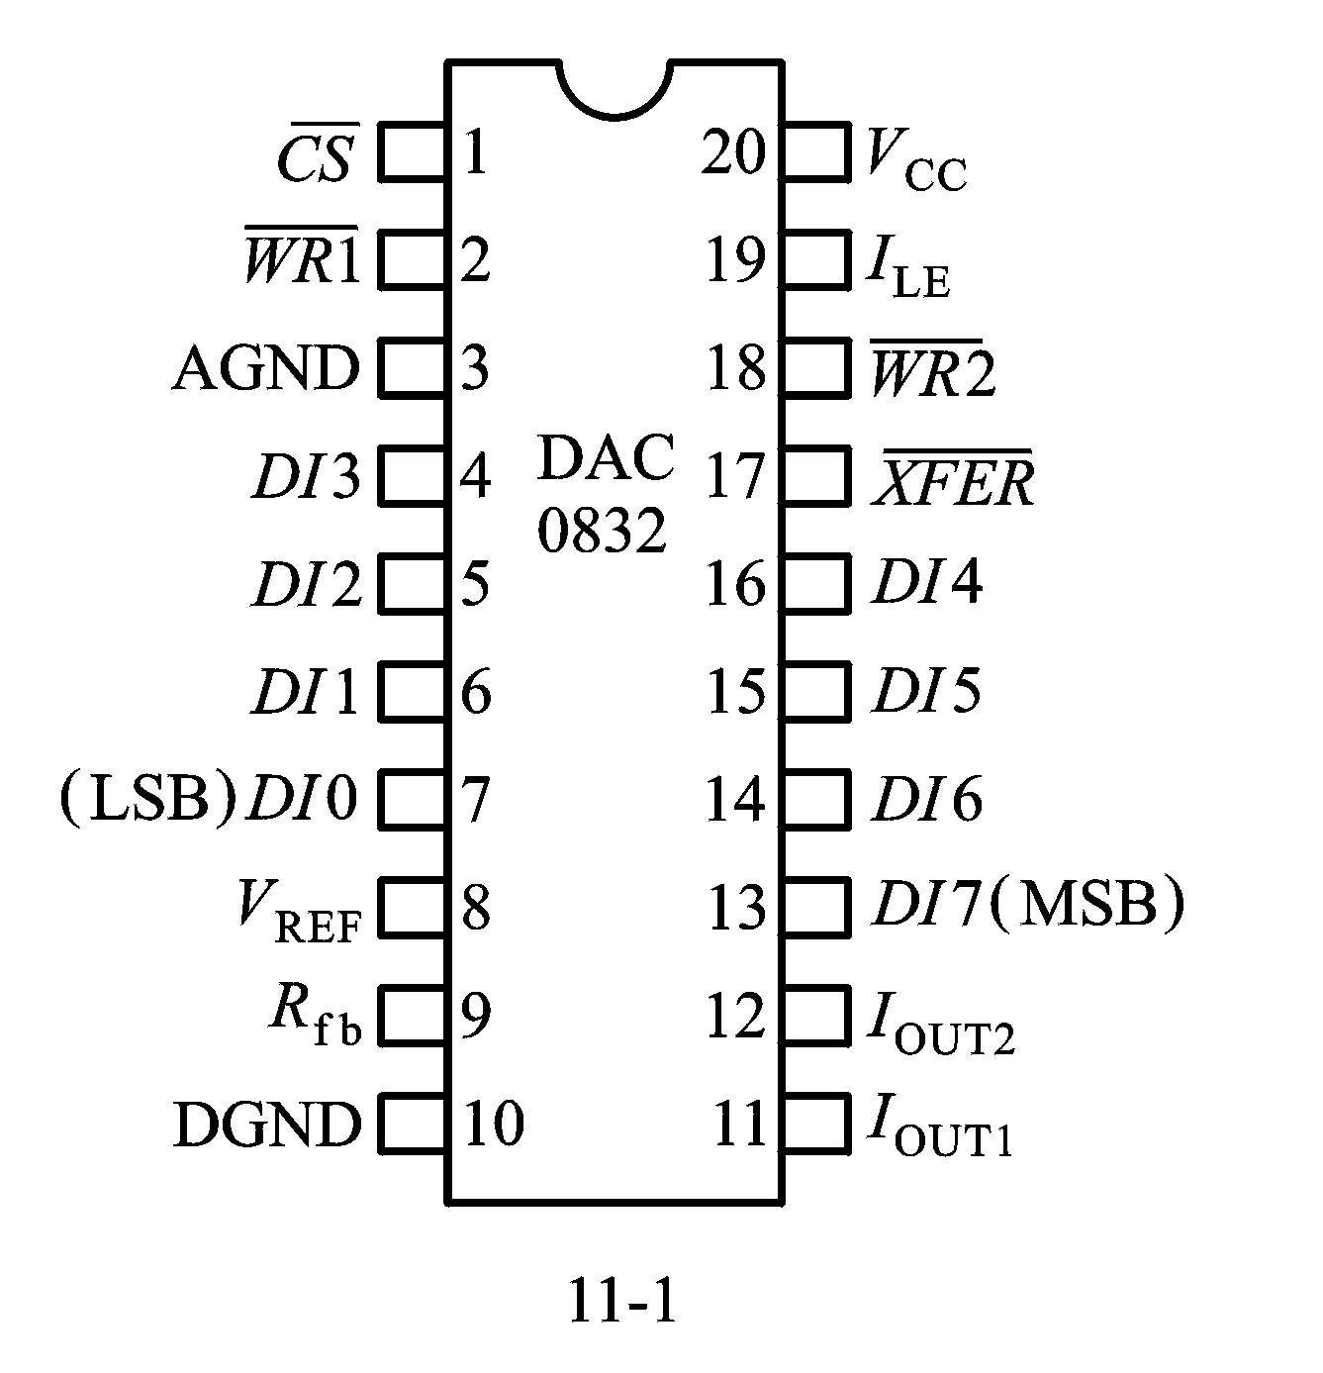
（2）DAC0832的引脚及逻辑结构
引脚：

Slide 9
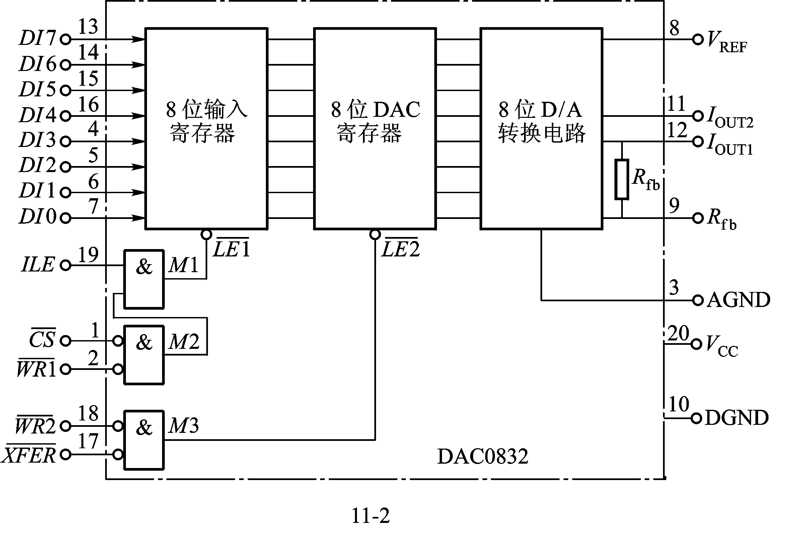
DAC0832的逻辑结构如下：

Slide 10
引脚功能：
DI0～DI7：8位数字信号输入端
CS*： 片选端。
ILE： 数据锁存允许控制端，高电平有效。
WR1*：输入寄存器写选通控制端。当CS*=0、ILE=1、
WR1*=0时，数据信号被锁存在输入寄存器中。
XFER*：数据传送控制。
WR2* ：DAC寄存器写选通控制端。当XFER*=0，WR2* =0
时，输入寄存器状态传入DAC寄存器中。
IOUT1：电流输出1端，输入数字量全“1”时，IOUT1最大， 输入数字量全为“0”时，IOUT1最小。

Slide 11
IOUT2：D/A转换器电流输出2端，IOUT2+IOUT1=常数。
Rfb：外部反馈信号输入端， 内部已有反馈电阻R_{fb}， 根据需要也可外接反馈电阻。
Vcc：电源输入端，可在+5V~+15V范围内。
DGND：数字信号地。
AGND：模拟信号地。
“8位输入寄存器”用于存放CPU送来的数字量，使输入
数字量得到缓冲和锁存，由LE1*控制；
“8位DAC寄存器” 存放待转换的数字量，由LE2*控制；
“8位D/A转换电路”由T型电阻网络和电子开关组成，T
型电阻网络输出和数字量成正比的模拟电流。

Slide 12
2.DAC的应用
接口与DAC的具体应用有关。
(1) 单极性电压输出
单极性模拟电压输出，可采用图11-5或图11-9所示接线。输出电压V_{out}与输入数字量B的关系:
V_{out} = －B*（V_{REF}/256）
式中，B=b7·2⁷+ b6·2⁶+……+ b1·2¹+ b0·2⁰； V_{REF}/256为一常数。
B为0时，V_{out}也为0，输入数字量为255时，V_{out}为
最大值，输出电压为单极性。
（2）双极性电压输出

Slide 13
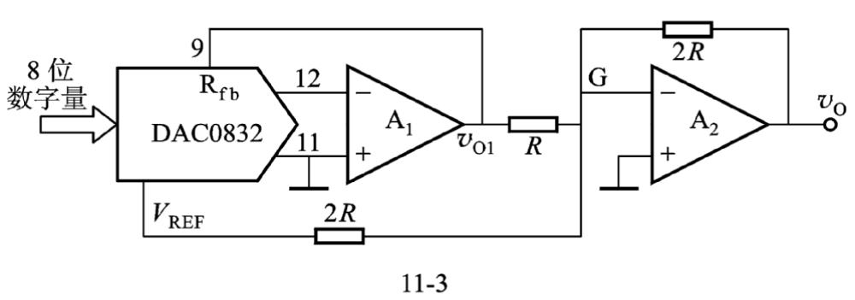
双极性电压输出，采用图11-3接线：
V_{out} =（B－128）*（V_{REF}/128）
由上式，在选用+V_{REF}时，（1）若输入数字量b7＝1，则V_{out}为正；（2）若输入数字量b7＝0，则V_{out}为负。
在选用-V_{REF}时，V_{out}与+V_{REF}时极性相反。

Slide 14
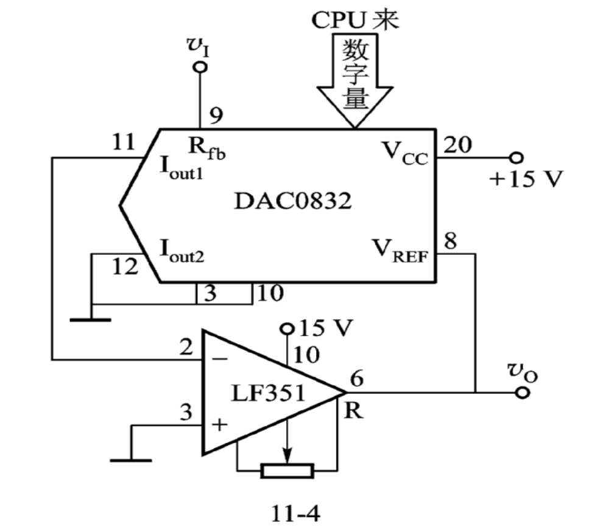
（3）DAC用作程控放大器
DAC还可作程控放大器，见图11-4。

Slide 15
DAC的输出和输入之间的关系:
V_{out} = -(V_{in}/B）*256
256/B看作放大倍数。但输入数字量B不得为“0”。
3. MCS-51与DAC0832的接口电路
(1)单缓冲方式
DAC0832内部的两个数据缓冲器有一个处于直通方式，
另一个处于受控的锁存方式。
在实际应用中，如果只有一路模拟量输出，或虽是
多路模拟量输出但并不要求多路输出同步的情况下，
可采用单缓冲方式。
单缓冲方式的接口如图11-5:

Slide 16
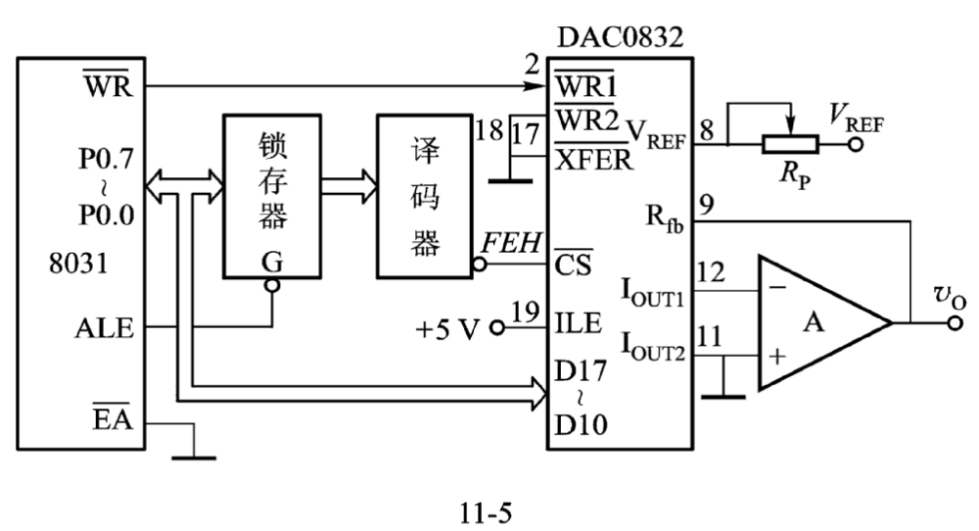

Slide 17
由图，WR2*和XFER*接地，故DAC0832的“8位DAC
寄存器”（图11-2）处于直通方式。“8位输入寄存器
”受CS*和WR1*端控制，且由译码器输出端FEH送来（也
可由P2口的某一根口线来控制）。因此，8031执行如
下两条指令就可在WR1*和CS*上产生低电平信号，使
0832接收8031送来的数字量。
MOV R0，#0FEH ；DAC地址FEH→R0
MOVX @R0，A ；WR*和译码器FEH输出端有效
现举例说明DAC0832单缓冲方式的应用。
例11-1 DAC0832用作波形发生器。分别写出产生锯
齿波、三角波和矩形波的程序。

Slide 18
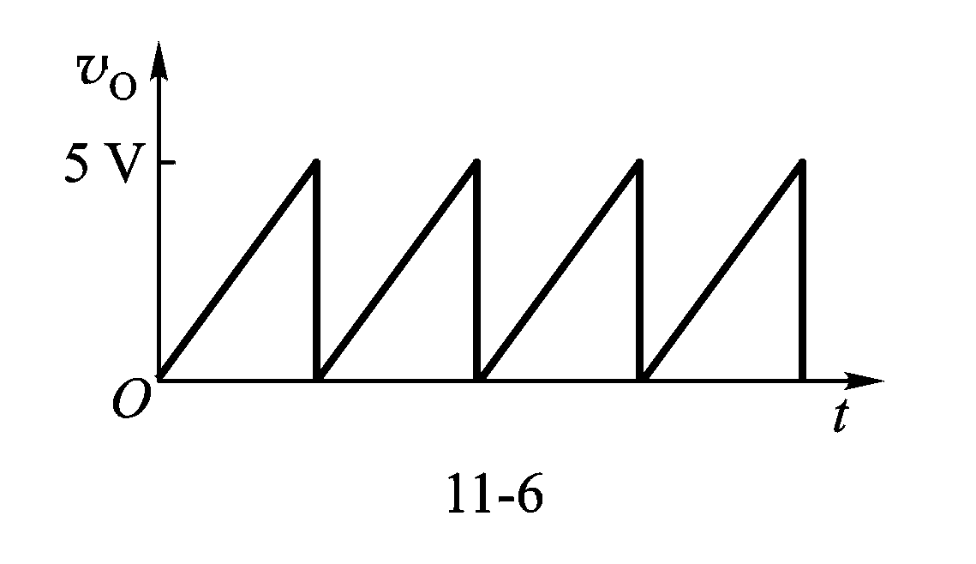
(1) 锯齿波的产生
ORG 2000H
START:MOV R0，#0FEH ；DAC地址FEH→ R0
MOV A，#00H ；数字量→A
LOOP: MOVX @R0，A ；数字量→D/A转换器
INC A ；数字量逐次加1
SJMP LOOP

Slide 19
输入数字量从0开始，逐次加1，为FFH时，加1则
清0，模拟输出又为0，然后又循环，输出锯齿波，如图11-6。
每一上升斜边分256个小台阶，每个小台阶暂留
时间为执行后三条指令所需要的时间。
(2) 三角波的产生
ORG 2000H
START: MOV R0，#0FEH
MOV A，#00H
UP: MOVX @R0，A ；三角波上升边
INC A
JNZ UP
DOWN: DEC A ；A=0时再减1又为FFH
MOVX @R0，A
JNZ DOWN ；
三角波下降边
SJMP UP

Slide 20
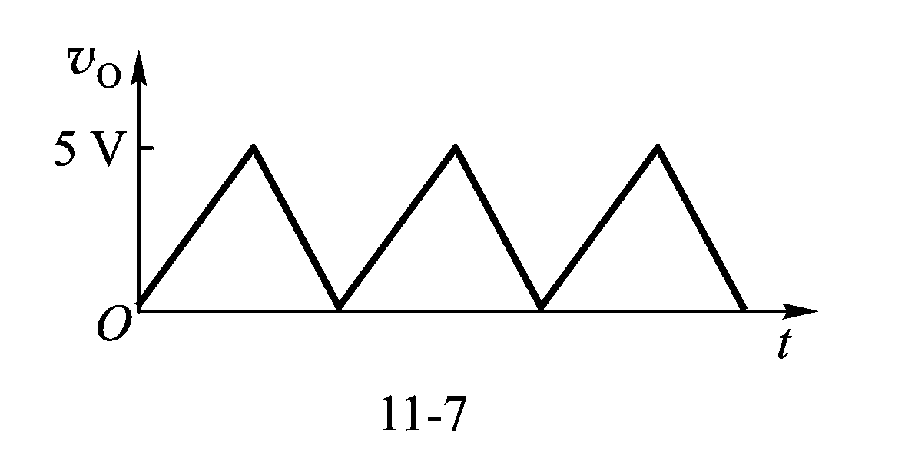
(3) 矩形波的产生
ORG 2000H
START: MOV R0，#0FEH
LOOP: MOV A，#data1
MOVX @R0，A ；置矩形波上限电平
LCALL DELAY1 ；调用高电平延时程序
MOV A，#data2

Slide 21
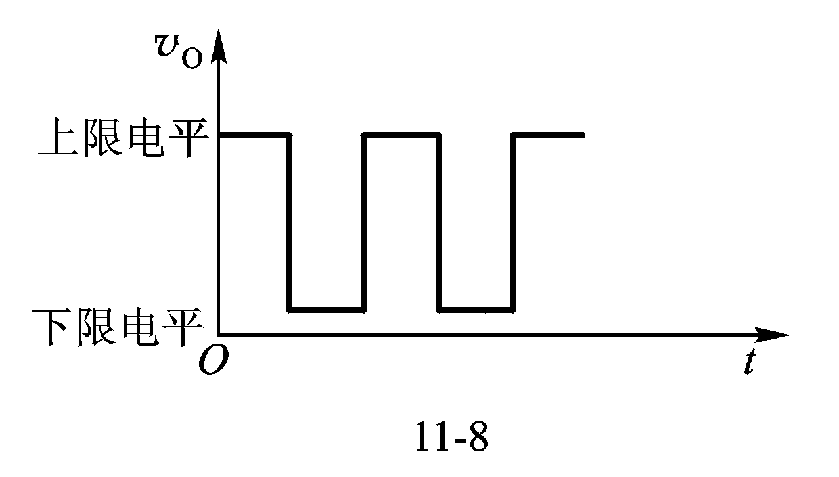
MOVX @R0，A ；置矩形波下限电平
LCALL DELAY2 ；调用低电平延时程序
SJMP LOOP ；重复进行下一个周期
DELAY1、DELAY2为两个延时程序，决定矩形波高、
低电平时的持续时间。频率也可采用延时长短来改变。

Slide 22
（2）双缓冲方式
多路同步输出，必须采用双缓冲同步方式。接口电路如图11-9：
1#DAC0832因和译码器FDH相连，占有两个端口地址FDH和FFH。
2#DAC0832的两个端口地址为FEH和FFH。其中，
FDH和FEH分别为1#和2#DAC0832的数字量输入控制端口地址，而FFH为启动D/A转换的端口地址。
图11-9中DAC输出的V_{X}和V_{Y}信号要同步，控制X-Y绘图仪绘制的曲线光滑，否则绘制的曲线是阶梯状。控制程序如下：

Slide 23
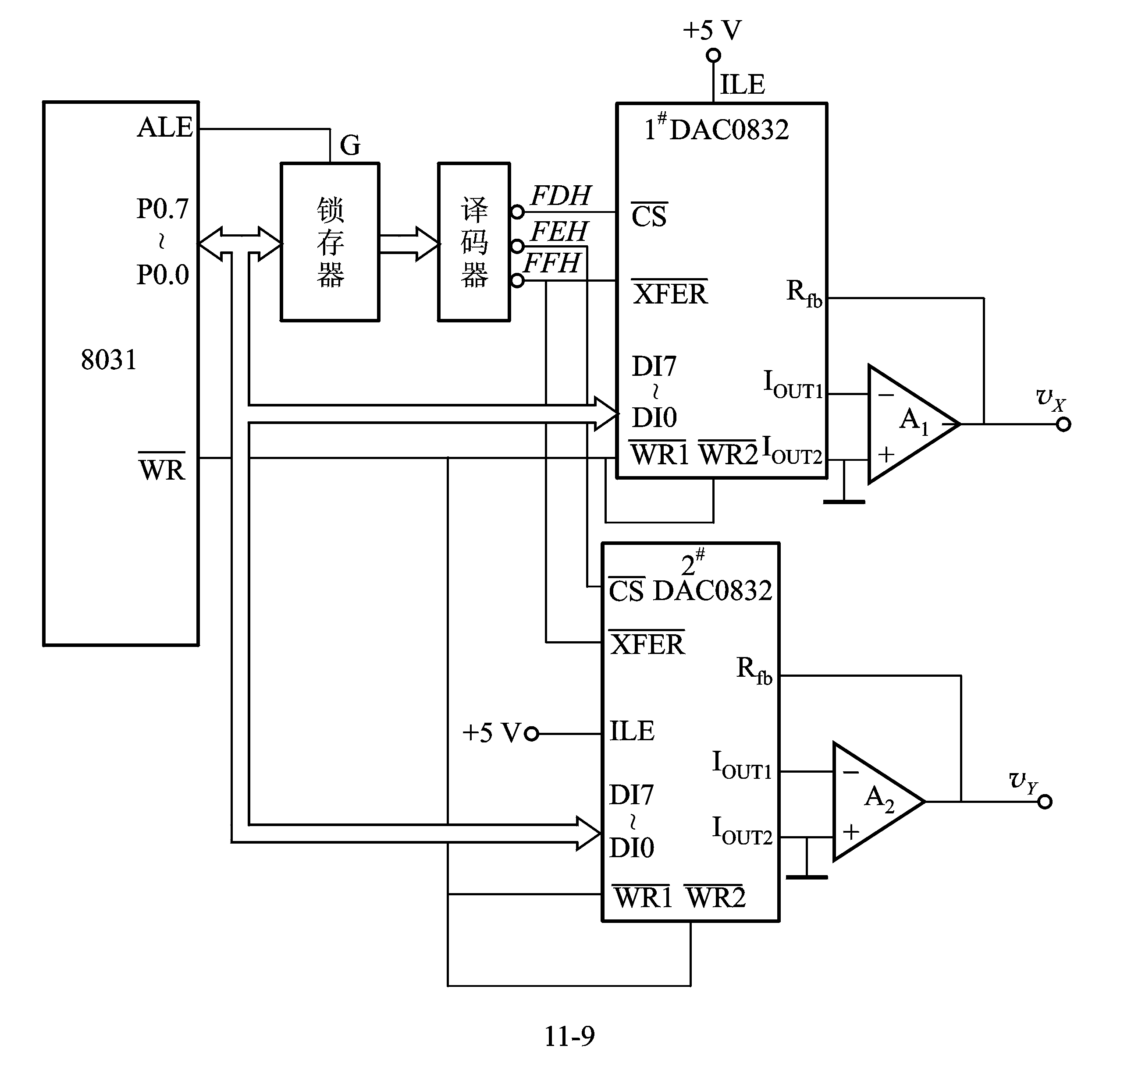

Slide 24
例11-2 内部RAM中两个长度为20的数据块，起始地址为分别为addr1和addr2，编写能把addr1和addrr2中
数据从1#和2#DAC0832同步输出的程序。addr1和addr2中的数据，为绘制曲线的X、Y坐标点。
DAC0832各端口地址：
FDH: 1#DAC0832数字量输入控制端口
FEH: 2#DAC0832数字量输入控制端口
FFH: 1#和2#DAC0832启动D/A转换端口
工作寄存器0区的R1指向addr1；1区的R1指向addr2；0区的R2存放数据块长度；0区和1区的R0指向DAC端口地址。程序为：

Slide 25
ORG 2000H
addr1 DATA 20H ； 定义存储单元
addr2 DATA 40H ； 定义存储单元
DTOUT: MOV R1，#addr1 ； 0区R1指向addr1
MOV R2，#20 ； 数据块长度送0区R2
SETB RS0 ； 切换到工作寄存器1区
MOV R1，#addr2 ； 1区R1指向addr2
CLR RS0 ； 返回0区
NEXT: MOV R0，#0FDH ； 0区R0指向1#DAC0832数
；字量控制端口
MOV A，@R1 ； addr1中数据送A
MOVX @RO，A ； addr1中数据送1#DAC0832
INC R1 ； 修改addr1指针0区R1
SETB RS0 ； 转1区。

Slide 26
MOV R0，#0FEH ；1区R0指向2#DAC0832数字量
；控制端口
MOV A，@R1 ；addr2中数据送A
MOVX @R0，A ；addr2中数据送2#DAC0832
INC R1 ；修改addr2指针1区R1
INC R0 ；1区R0指向DAC的启动D/A转换端口
MOVX @R0，A ；启动DAC进行转换
CLR RS0 ；返回0区
DJNZ R2，NEXT ；若未完，则跳NEXT
LJMP DTOUT ；若送完，则循环
END
11.1.3 MCS-51与12位DAC1208的接口
8位DAC分辨率不够，可采用12位DAC。常用的有
DAC1208系列与DAC1230系列。

Slide 27
1.DAC1208系列的结构引脚及特性
双缓冲结构。不是用一个12位锁存器，而是用一
个8位锁存器和一个4位锁存器，以便和8位数据线相
连。
引脚功能：
CS*：片选信号。
WR1*：写信号，低电平有效
BYTE1/BYTE2*：字节顺序控制信号。1：开启8位
和4位两个锁存器，将12位全部打入锁存器。0：仅开
启4位输入锁存器。

Slide 28
WR2*：辅助写。该信号与XFER*信号相结合，当同
为低电平时，把锁存器中数据打入DAC寄存器。当为
高电平时，DAC寄存器中的数据被锁存起来。
XFER*：传送控制信号，与WR2*信号结合，将输入锁存器中的12位数据送至DAC寄存器。
DI0-DI11:12位数据输入。
I_{OUT1} ：D/A转换电流输出1。当DAC寄存器全1时，输
出电流最大，全0时输出为0

Slide 29
I_{OUT2} ：D/A转换电流输出2。I_{OUT1}+I_{OUT2}=常数
R_{FB}： 反馈电阻输入
V_{REF} ：参考电压输入
V_{CC} ：电源电压
DGND、AGND：数字地和模拟地
主要特性：
（1）输出电流稳定时间：1μs；
（2）基准电压：V_{REF}= -10~ +10V；
（3）单工作电源：+5~ +15V；
（4）低功耗：20mW。

Slide 30
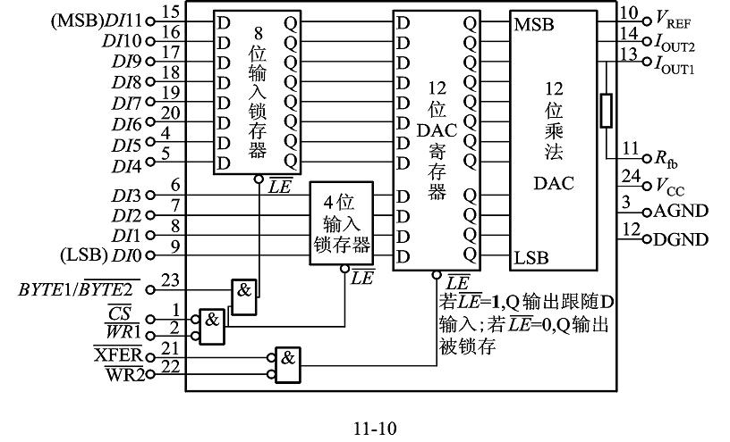

Slide 31
2. 接口电路设计及软件编程
接口电路设计
8031与DAC1208转换器的接口如图11-11。
高8位输入寄存器端口地址：4001H;
低4位寄存器端口地址： 4000H;
DAC寄存器的端口地址： 6000H。
由于8031的P0.0分时复用，所以用P0.0与DAC1208的 BYTE1/BYTE2*相连时，要有锁存器74LS377。
外接AD581做10V基准电压源。模拟电压输出接为双
极性。

Slide 32
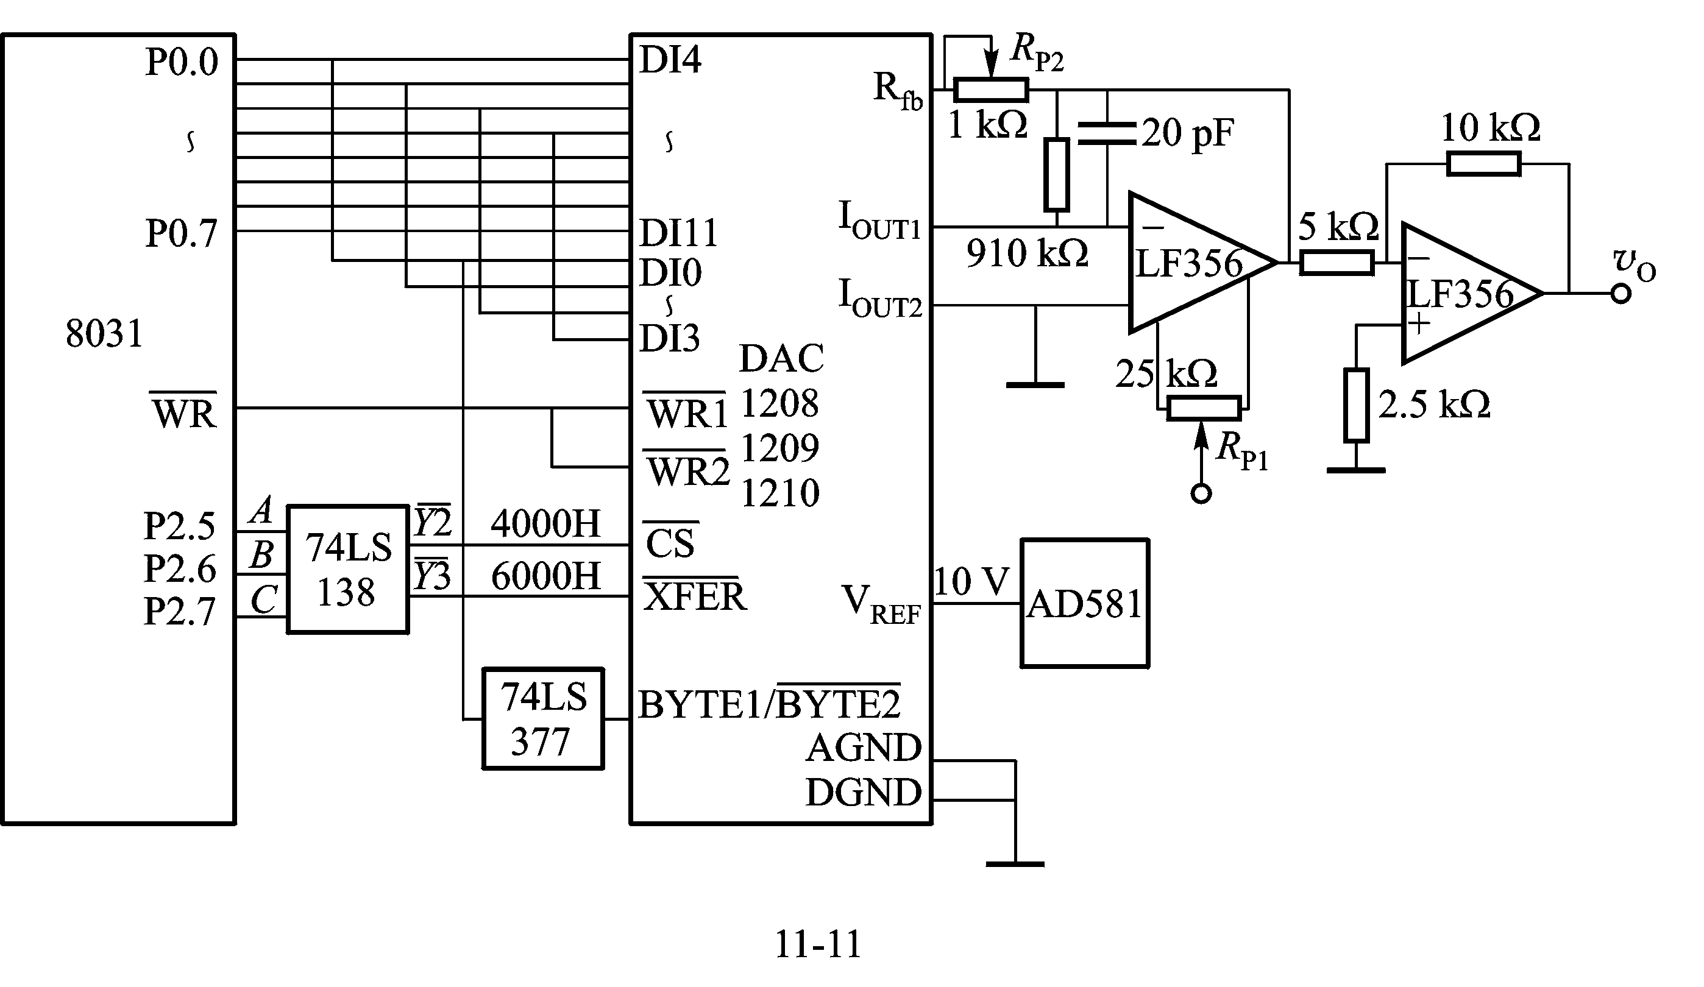

Slide 33
采用双缓冲方式。先送高8位数据DI11~ DI4,再送
入低4位数据DI3~DI0，而不能按相反的顺序传送。如
先送低4位后送高8位，结果会不正确。
在12位数据分别正确地进入两个输入寄存器后,再
打开DAC寄存器。
单缓冲方式不合适，在12位数据不是一次送入的情
况下，边传送边转换，会使输出产生错误的瞬间毛刺。
图中DAC1208的电流输出端外接两个运放LF356，其
中运放1用作I/V转换，运放2实现双极性电压输出（-10V
~+10V）。
电位器W1定零点，电位器W2定满度。

Slide 34
2．软件编程
设12位数字量存放在内部RAM的两个单元，12位数
的高8位在DIGIT单元，低4位在DIGIT+1单元的低4位。
按图11-11的电路将12位数据送到DAC1208去转换，D/A
转换程序如下：
MOV DPTR，#4001H ; 8位输入寄存器地址
MOV R1，#DIGIT ; 高8位数据地址
MOV A，@R1 ; 取出高8位数据
MOVX @DPTR，A ; 高8位数据送DAC1208
DEC DPL ; DPTR修改为4位输入寄
；存器地址
INC R1 ; 低4位数据地址
MOV A，@R1 ; 取出低4位数据
MOVX @DPTR，A ; 低4位数据送DAC1208

Slide 35
MOV DPTR，#6000H ; DAC寄存器地址
MOVX @DPTR，A ; 12位同步输出完成12位D/A转换
11.1.4 MCS-51与12位DAC1230系列的接口
DAC1230内部结构和应用特性与DAC1208完全相似，
只不过DAC1230系列的低4位数据线在片内与高4位数据
线相连，在片外表现为8位数据线，故比DAC1208少四
个引脚，20脚DIP封装。
内部结构及引脚如图11-12。
DAC1230与8位单片机的接口比DAC1208还要简单；但DAC1208系列与16位单片机连接更方便。

Slide 36
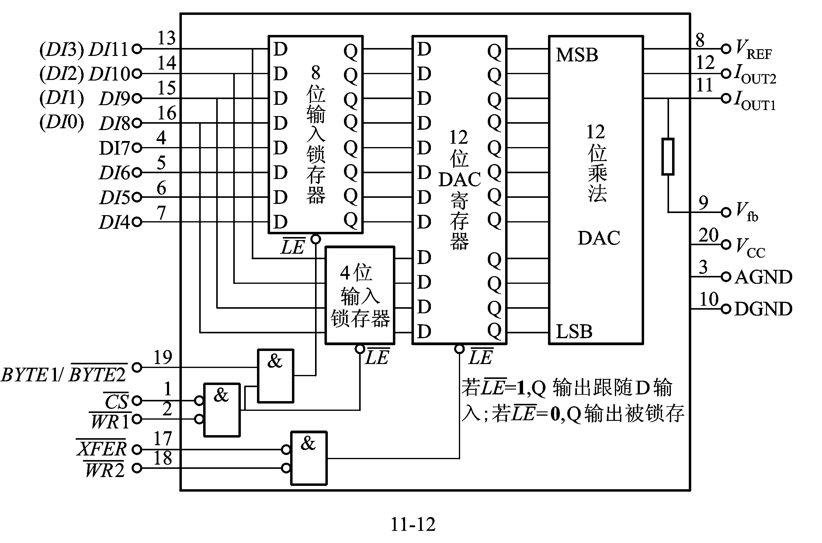

Slide 37
11.2 MCS-51与ADC的接口
11.2.1 A/D转换器概述
模拟量转换成数字量，便于计算机进行处理。
随着超大规模集成电路技术的飞速发展，大量结构
不同、性能各异的A/D转换芯片应运而生。
A/D转换器的分类
根据转换原理可将A/D转换器分成两大类（1）直接
型A/D转换器（2）间接型A/D转换器。
A/D转换器的分类如下:

Slide 38
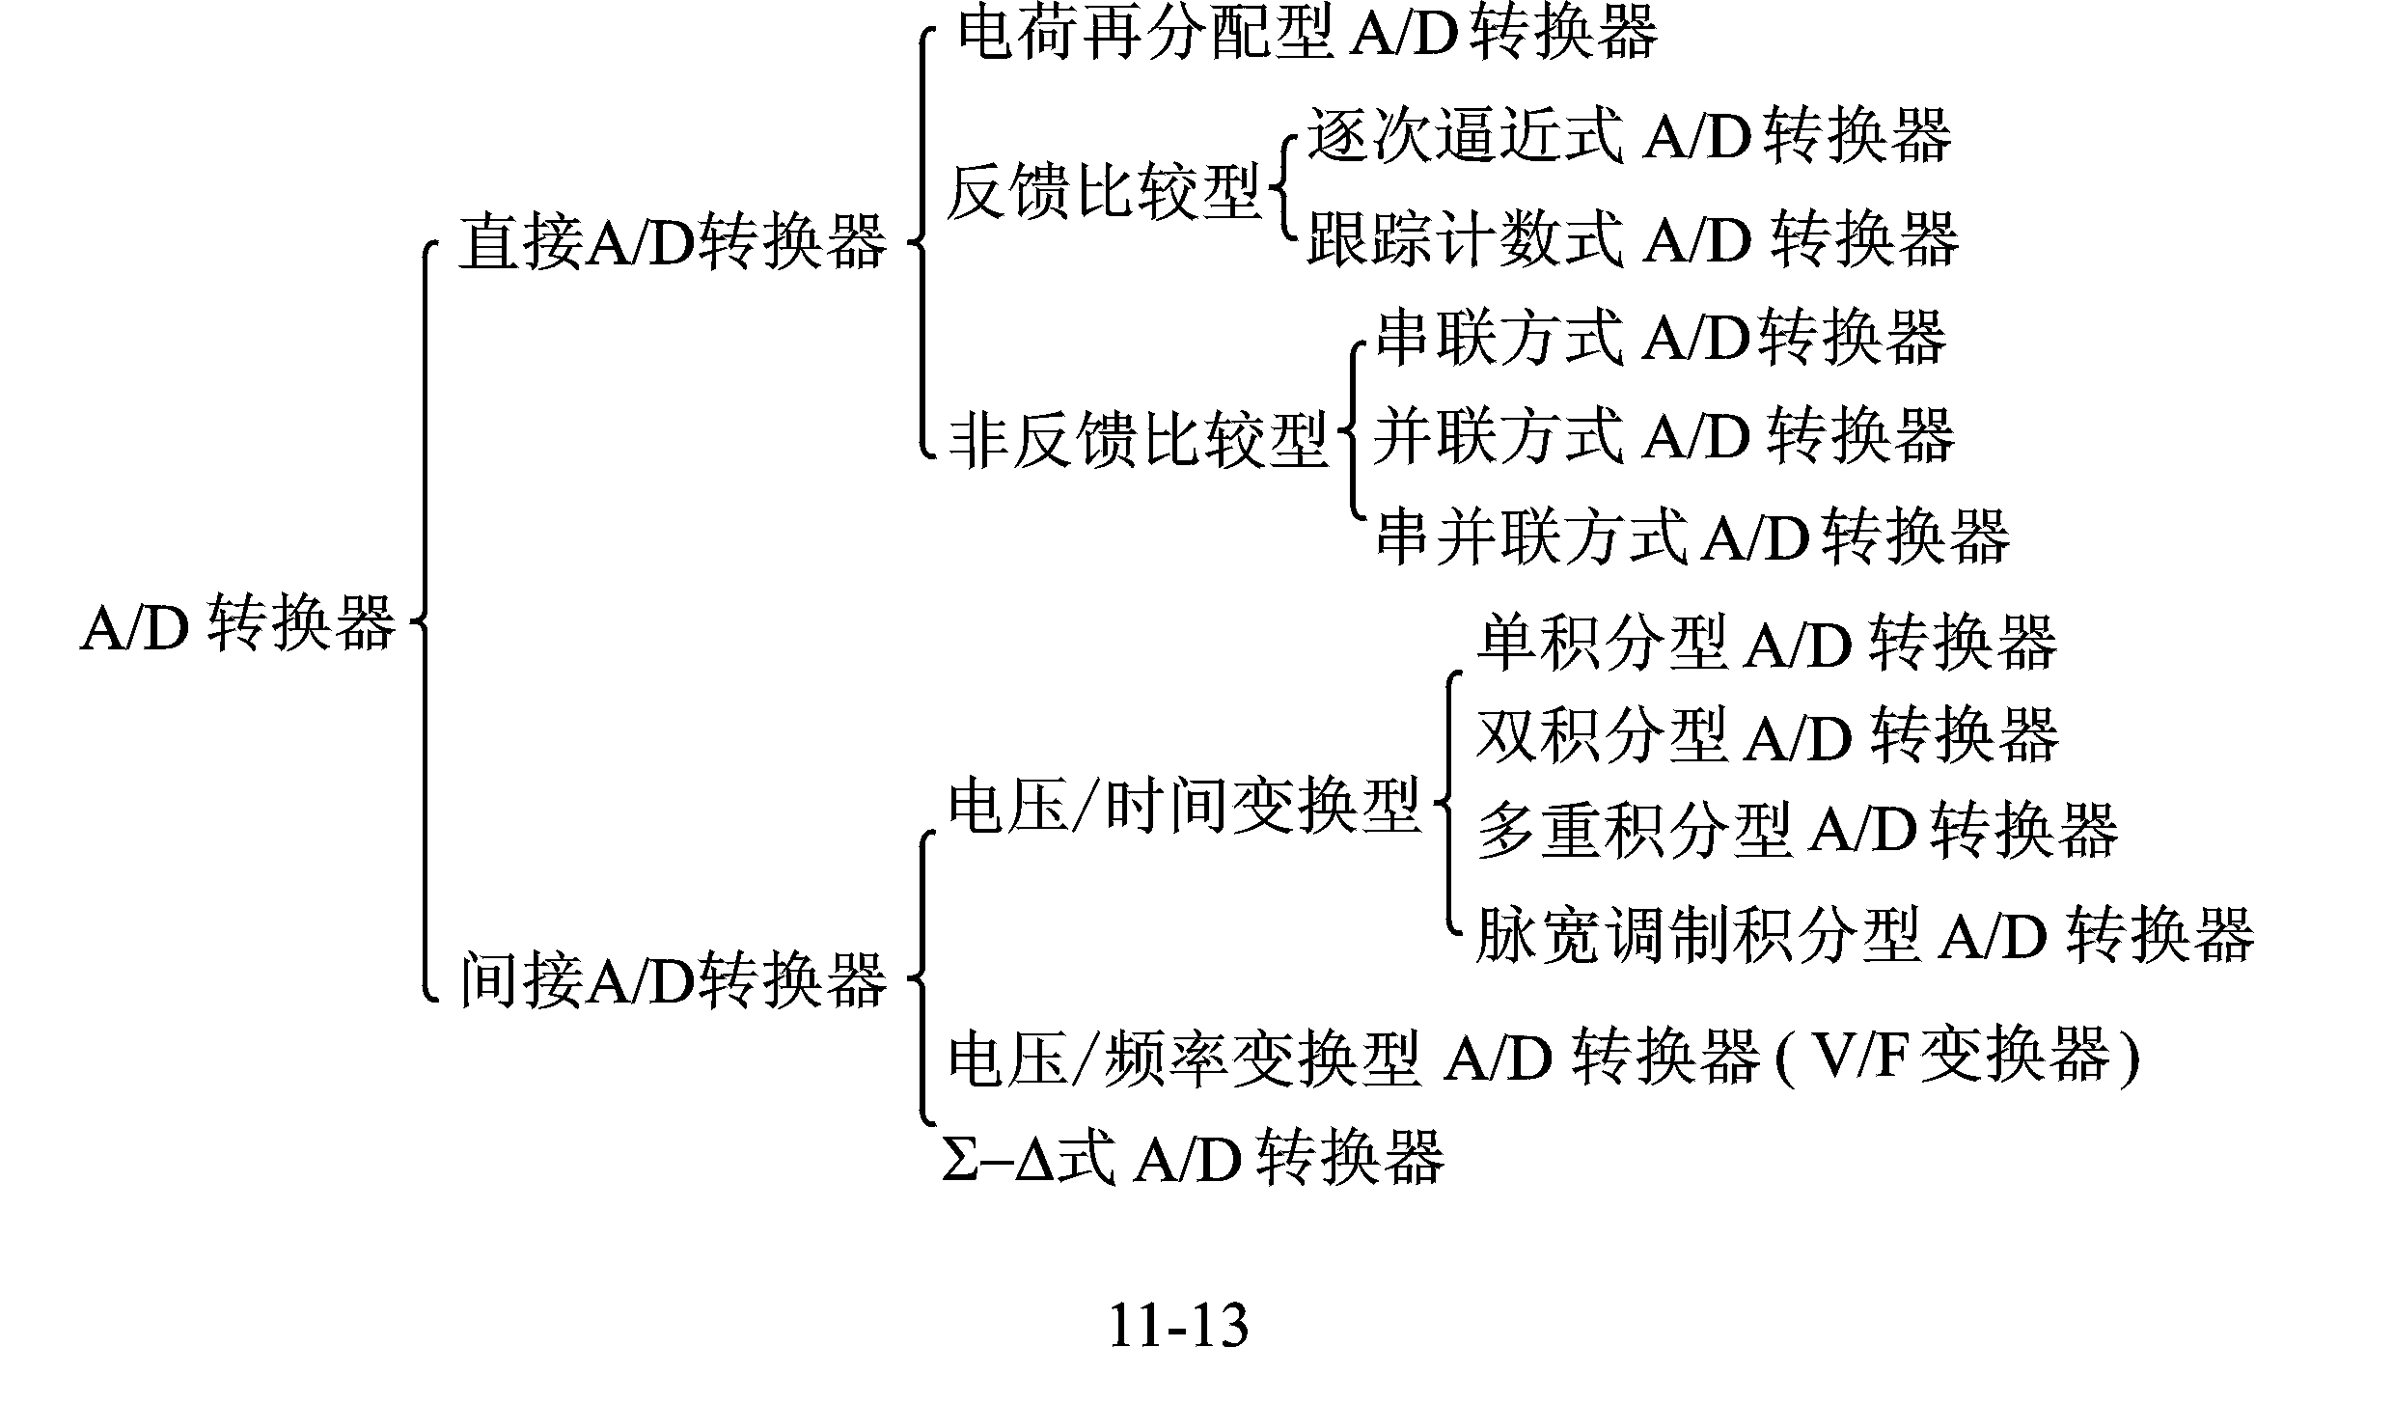

Slide 39
目前使用较广泛的有：逐次比较式转换器、双积分
式转换器、Σ-Δ式转换器和V/F转换器。
逐次比较型:精度、速度和价格都适中，是最常用
的A/D转换器件。
双积分型:精度高、抗干扰性好、价格低廉,但转换
速度慢，得到广泛应用。
Σ-Δ型:具有积分式与逐次比较式ADC的双重优点。
对工业现场的串模干扰具有较强的抑制能力，不亚于
双积分ADC，它比双积分ADC的转换速度快，与逐次比较式ADC相比，有较高的信噪比，分辨率高，线性度好，
不需采样保持电路。因此，Σ-Δ型得到重视。
V/F转换型:适于转换速度要求不太高，远距离信号
传输。

Slide 40
2. A/D转换器的主要技术指标
转换时间和转换速率
A/D完成一次转换所需要的时间。转换时间的倒数
为转换速率。
并行式转换时间最短约为20~50ns，速率为50~20M
次/s（1M=10⁶）；逐次比较式转换时间约为0.4μs，速
率为2.5M次/s。
(2) 分辨率
习惯用输出二进制位数或BCD码位数表示。例如
AD574 A/D转换器，输出二进制12位，即用2¹²个数进行
量化，其分辨率为1LSB，用百分数表示1/2¹²=0.24‰。
又如双积分式输出BCD 码的A/D转换器MC14433,其
分辨率为三位半。若满字位为1999，用百分数表示其分
辨率为1/1999×100%=0.05%。

Slide 41
量化过程引起的误差为量化误差，是由于有限位数
字对模拟量进行量化而引起的误差。量化误差理论上
规定为1个单位分辨率，提高分辨率可减少量化误差。
（3）转换精度
定义为一个实际ADC与一个理想ADC在量化值上的差
值。可用绝对误差或相对误差表示。
3. A/D转换器的选择
按输出代码的有效位数分:8位、10位、12位等。
按转换速度分为超高速（≤1ns）、高速（≤1μs）
中速（≤1ms）、低速（≤1s）等。

Slide 42
为适应系统集成需要，将多路转换开关、时钟电路、基准电压源、二/十进制译码器和转换电路集成在一个芯片内，为用户提供方便。
（1）A/D转换器位数的确定
系统总精度涉及的环节较多：传感器变换精度、
信号预处理电路精度和A/D转换器及输出电路、控制
机构精度，还包括软件控制算法。
A/D转换器的位数至少要比系统总精度要求的最
低分辨率高1位，位数应与其他环节所能达到的精度
相适应。只要不低于它们就行，太高无意义，且价
高。
8位以下：低分辨率，9~12位：中分辨率，13位
以上：高分辨率。

Slide 43
（2）A/D转换器转换速率的确定
从启动转换到转换结束，输出稳定的数字量，需要一
定的时间，这就是A/D转换器的转换时间。
低速：转换时间从几ms到几十ms 。
中速：逐次比较型的A/D转换器的转换时间可从几μs~
100μs左右。
高速：转换时间仅20~100ns。适用于雷达、数字通讯、
实时光谱分析、实时瞬态纪录、视频数字转换
系统等。
如用转换时间为100μs的集成A/D转换器，其转换
速率为10千次/秒。根据采样定理和实际需要，一个周
期的波形需采10个点，最高也只能处理1kHz的信号。把

Slide 44
转换时间减小到10μs，信号频率可提高到10kHz。
（3）是否加采样保持器
直流和变化非常缓慢的信号可不用采样保持器。
其他情况都要加采样保持器。
根据分辨率、转换时间、信号带宽关系，可得
到如下数据作为是否要加采样保持器的参考：如果
A/D转换器的转换时间是100ms、ADC是8位、没有采
样保持器时，信号的允许频率是0.12Hz；如果ADC是
12位，该频率为0.0077Hz。如果转换时间是100μs，
ADC是8位时，该频率为12Hz，12位时是0.77Hz。
（4）工作电压和基准电压
选择使用单一+5V工作电压的芯片，与单片机系
统共用一个电源就比较方便。

Slide 45
基准电压源是提供给A/D转换器在转换时所需要的
参考电压，在要求较高精度时，基准电压要单独用高
精度稳压电源供给。
11.2.2 MCS-51与ADC 0809（逐次比较型）的接口
1. ADC0809引脚及功能
逐次比较式8路模拟输入、8位输出的A/D转换器。
引脚如图。

Slide 46
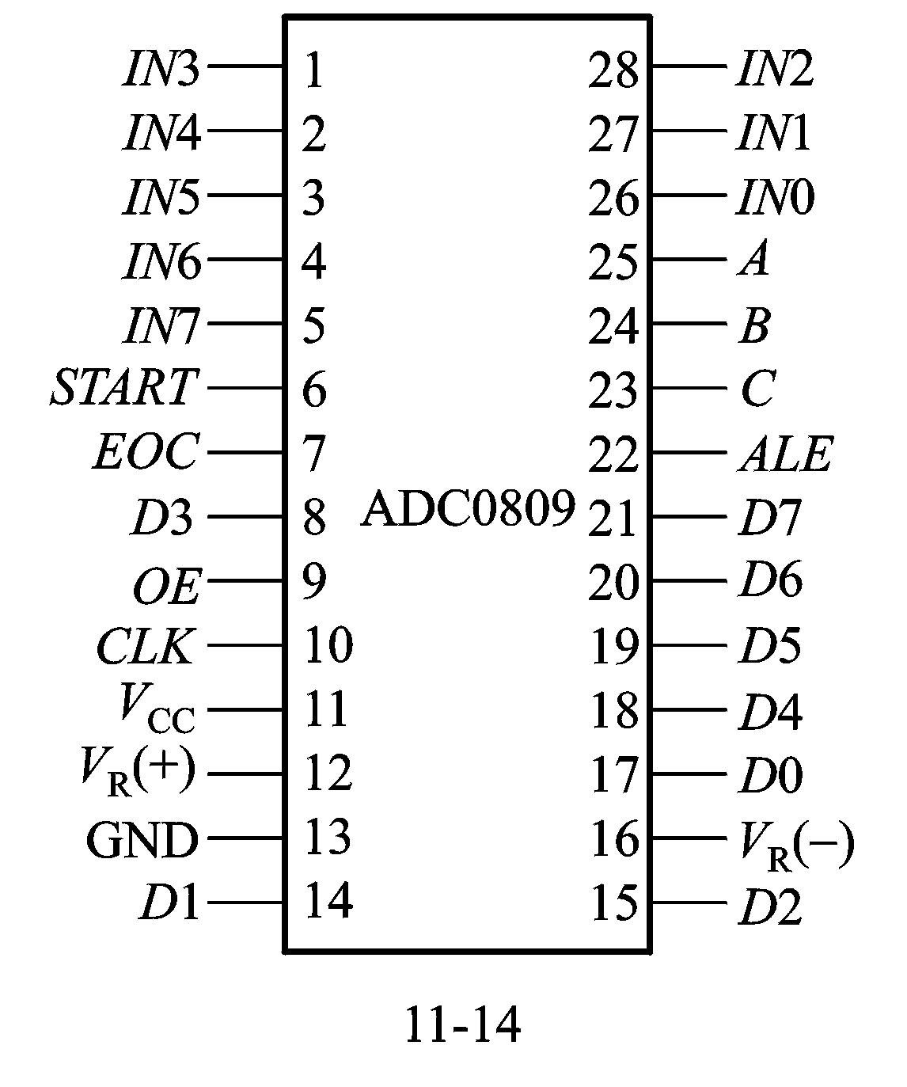

Slide 47
共28脚，双列直插式封装。主要引脚功能如下：
(1)IN0~IN7：8路模拟信号输入端。
(2)D0~D7：8位数字量输出端。
(3)C 、B 、A：控制8路模拟通道的切换，C、B、A=
000~111分别对应IN0~IN7通道。
(4)OE、START、CLK：控制信号端，OE为输出允许端，
START为启动信号输入端，CLK为时钟信号输入端。
V_{R}(+)和V_{R}(-)：参考电压输入端。
2. ADC0809结构及转换原理
结构如图11-15。
0809完成1次转换需100μs左右，可对0~5V信号进
行转换。

Slide 48
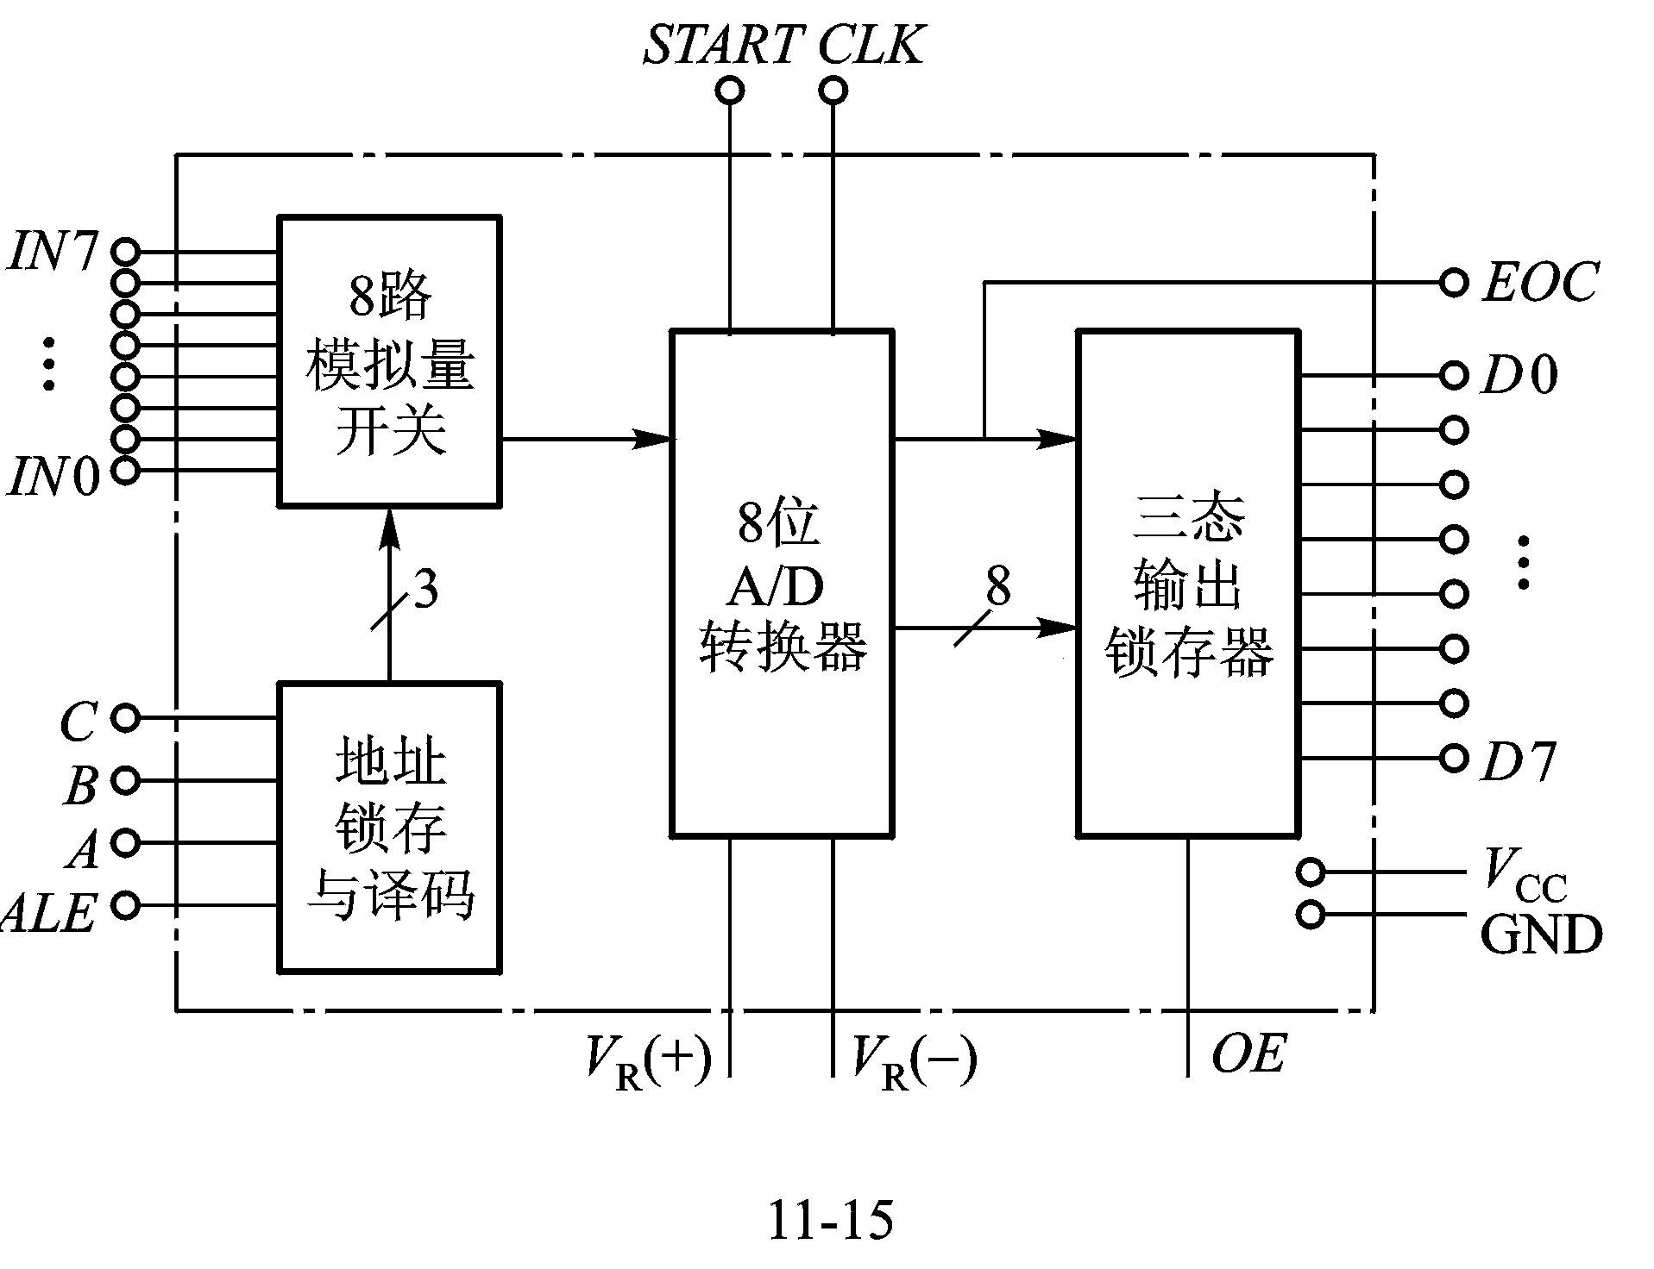

Slide 49
3.MCS-51与ADC0809的接口
单片机如何来控制ADC?
首先用指令选择0809的一个模拟输入通道，当执行MOVX @DPTR，A时，单片机的WR*信号有效，产生一个启动信号给0809的 START脚，对选中通道转换。
转换结束后，0809发出转换结束EOC信号，该信号
可供查询，也可作为向单片机发出的中断请求信号;当
执行指令：MOVX A，@DPTR，单片机发出RD*信号,加到
OE端高电平，把转换完毕的数字量读到A中。
查询和中断控制两种工作方式。
(1)查询方式
0809与8031单片机的接口如图11-16。

Slide 50
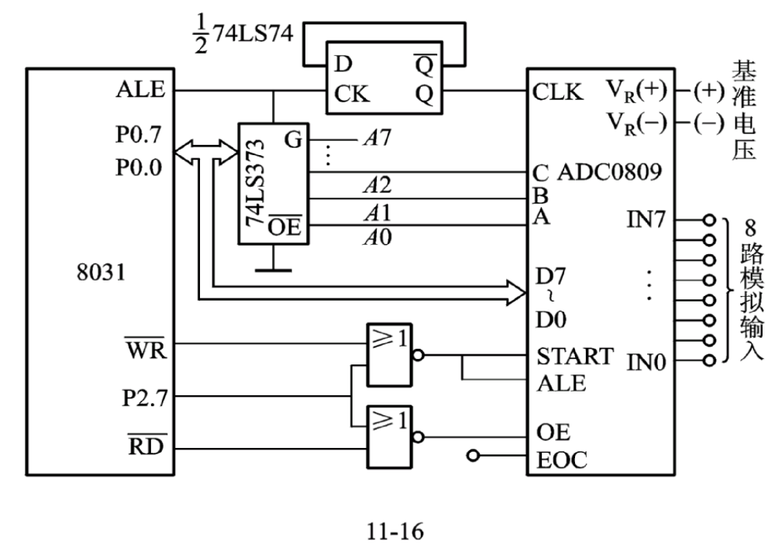

Slide 51
ALE信号经D触发器二分频作为时钟信号，如时钟
频率为6MHz，则ALE脚的输出频率为1MHz，二分频后为500kHz，符合0809对时钟频率的要求。
0809具有输出三态锁存器，8位数据输出引脚可直
接与数据总线相连。
地址译码引脚C、B、A分别与地址总线A2、A1、A0
相连，以选通IN0~IN7中的一个。P2.7（A15）作为片
选信号，在启动A/D转换时，由WR*和P2.7控制ADC的地
址锁存和转换启动，由于ALE和START连在一起，因此
0809在锁存通道地址的同时，启动并进行转换。
在读取转换结果时，用低电平的读信号和P2.7脚
经1级或非门后，产生的正脉冲作为OE信号，用以打
开三态输出锁存器。

Slide 52
下面程序采用软件延时的方式，对8路模拟信号轮
流采样一次，并依次把结果转储到数据存储区的转换
程序。
MAIN: MOV R1，#data ;置数据区首地址
MOV DPTR，#7FF8H;端口地址送DPTR，P2.7=0，
；且指向通道IN0
MOV R7，#08H ;置转换的通道个数
LOOP: MOVX @DPTR，A ;启动A/D转换
MOV R6，#0AH ;软件延时，等待转换结束
DELAY: NOP
NOP
NOP
DJNZ R6，DELAY
MOVX A，@DPTR ;读取转换结果

Slide 53
MOV @R1，A ;存储转换结果
INC DPTR ;指向下一个通道
INC R1 ;修改数据区指针
DJNZ R7，LOOP ;8个通道全采样完否？未完则继续
……
(2)中断方式
只需将图11-16中的EOC脚经一非门连接到8031的
INT1*脚即可。转换结束时，EOC发出一个脉冲向单片
机提出中断申请，单片机响应中断请求，由外部中断
1的中断服务程序读A/D结果，并启动0809的下一次转
换，外中断1采用跳沿触发。

Slide 54
程序如下：
INIT1: SETB IT1 ；外部中断1初始化编程
SETB EA ；CPU开中断
SETB EX1 ；选择外中断为跳沿触发方式
MOV DPTR，#7FF8H；端口地址送DPTR
MOV A，#00H ;
MOVX @DPTR，A ；启动0809对IN0通道转换
… ；完成其他的工作
中断服务程序:
PINT1: MOV DPTR，#7FF8H ；A/D结果送内部RAM单元30H
MOVX A，@DPTR
MOV 30H，A
MOV A，#00H ；启动0809对IN0的转换
MOVX @DPTR，A;
RETI

Slide 55
11.2.3 MCS-51与AD574（逐次比较型）的接口
8位分辨率的ADC常常不够，必须选择分辨率大于8
位的芯片，如10位、12位、16位A/D转换器。
12位A/D转换器AD574。
1.AD574简介
12位逐次比较型A/D转换器。转换时间为25μs，转
换精度为0.05%，片内有三态输出缓冲电路，可直接与
各种8位或16位的微处理器相连，而无须附加逻辑接口
电路，且能与CMOS及TTL电平兼容。
AD574为28脚双列直插式封装，其引脚如图11-17。

Slide 56
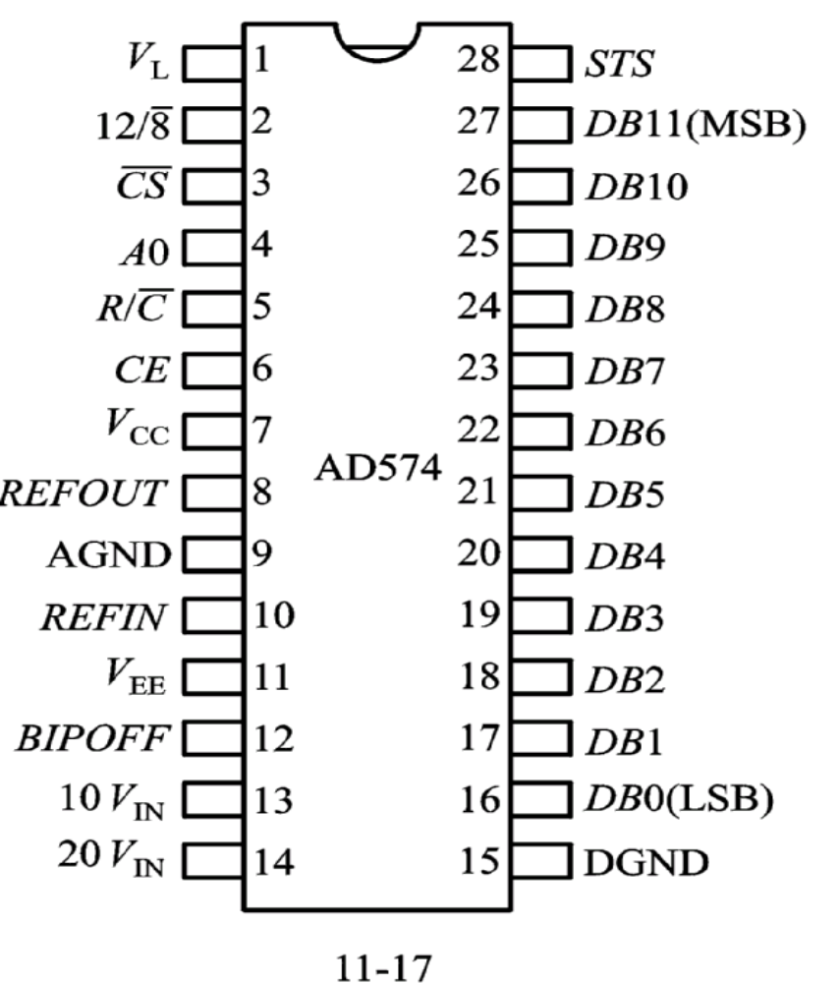

Slide 57
引脚的功能如下：
CS*：片选信号端。
CE： 片启动信号。
R/C*：读出/转换控制信号。
12/8*：数据输出格式选择。
1: 12条数据线同时输出转换结果，
0: 转换结果为两个单字节输出，即只有高8位或低4位有效。
A0：字节选择控制线。分转换期间、读出期间
在转换期间:
0: 进行12位转换（转换时间为25μs）；
1: 进行8位转换（转换时间为16μs） 。
在读出期间：

Slide 58
0:高8位数据有效；
1:低4位数据有效，中间4位为“0” ，高4位为三态。
因此当两次读出12位数据时，12位数据遵循左对齐
原则，如下所示：
结果的高8位
结果的低4位+4位尾0
上述五个控制信号组合的真值表如表11-1所示:

Slide 59
表11-1 AD574控制真值表
CE | CS* | R/C* | 12/8* | A0 | 操 作
0 X 1 1 1 1 1 | X 1 0 0 0 0 0 | X X 0 0 1 1 1 | X X X X +5V 地 地 | X X 0 1 X 0 1 | 无操作 无操作 初始化为12位转换 初始化为8位转换 允许12位并行输出 允许高8位输出 允许低4位+4位尾0输出

Slide 60
STS：转换结束状态引脚。
转换完成时为低电平。可作为状态信息被CPU查询，
也可用它的下跳沿向CPU发出中断申请，通知A/D转换已完成，可读取转换结果。
2. AD574的工作特性
工作状态由CE、CS*、R/C*、12/8*、A0五个控制
信号决定，当CE=1，CS*=0同时满足,才处于转换状态。
AD574处于工作状态时，R/C*=0,启动A/D转换；R/C*=1
为数据读出。12/8*和A0端用来控制转换字长和数据格
式。A0=0按12位转换方式启动转换；A0=1按8位转换方
式启动转换。
当AD574处于数据读出（R/C*=1）状态时，A0和12/8*

Slide 61
成为数据输出格式控制端。12/8*=1对应12位并行输出；12/8*=0对应8位的双字节输出。其中A0=0时输出高8位。A0=1时输出低4位，并以4个0补足尾随的4位。
注意：12/8*端与TTL电平不兼容，故只能直接接+5V
或地。另外A0在数据输出期间不能变化。
3. AD574的单极性和双极性输入特性
图11-18(a)为单极性转换电路，可实现:0～10V
或0～20V的转换。
图11-18(b)为双极性转换电路，可实现:-5～+5V或
-10～+10V的转换。

Slide 62
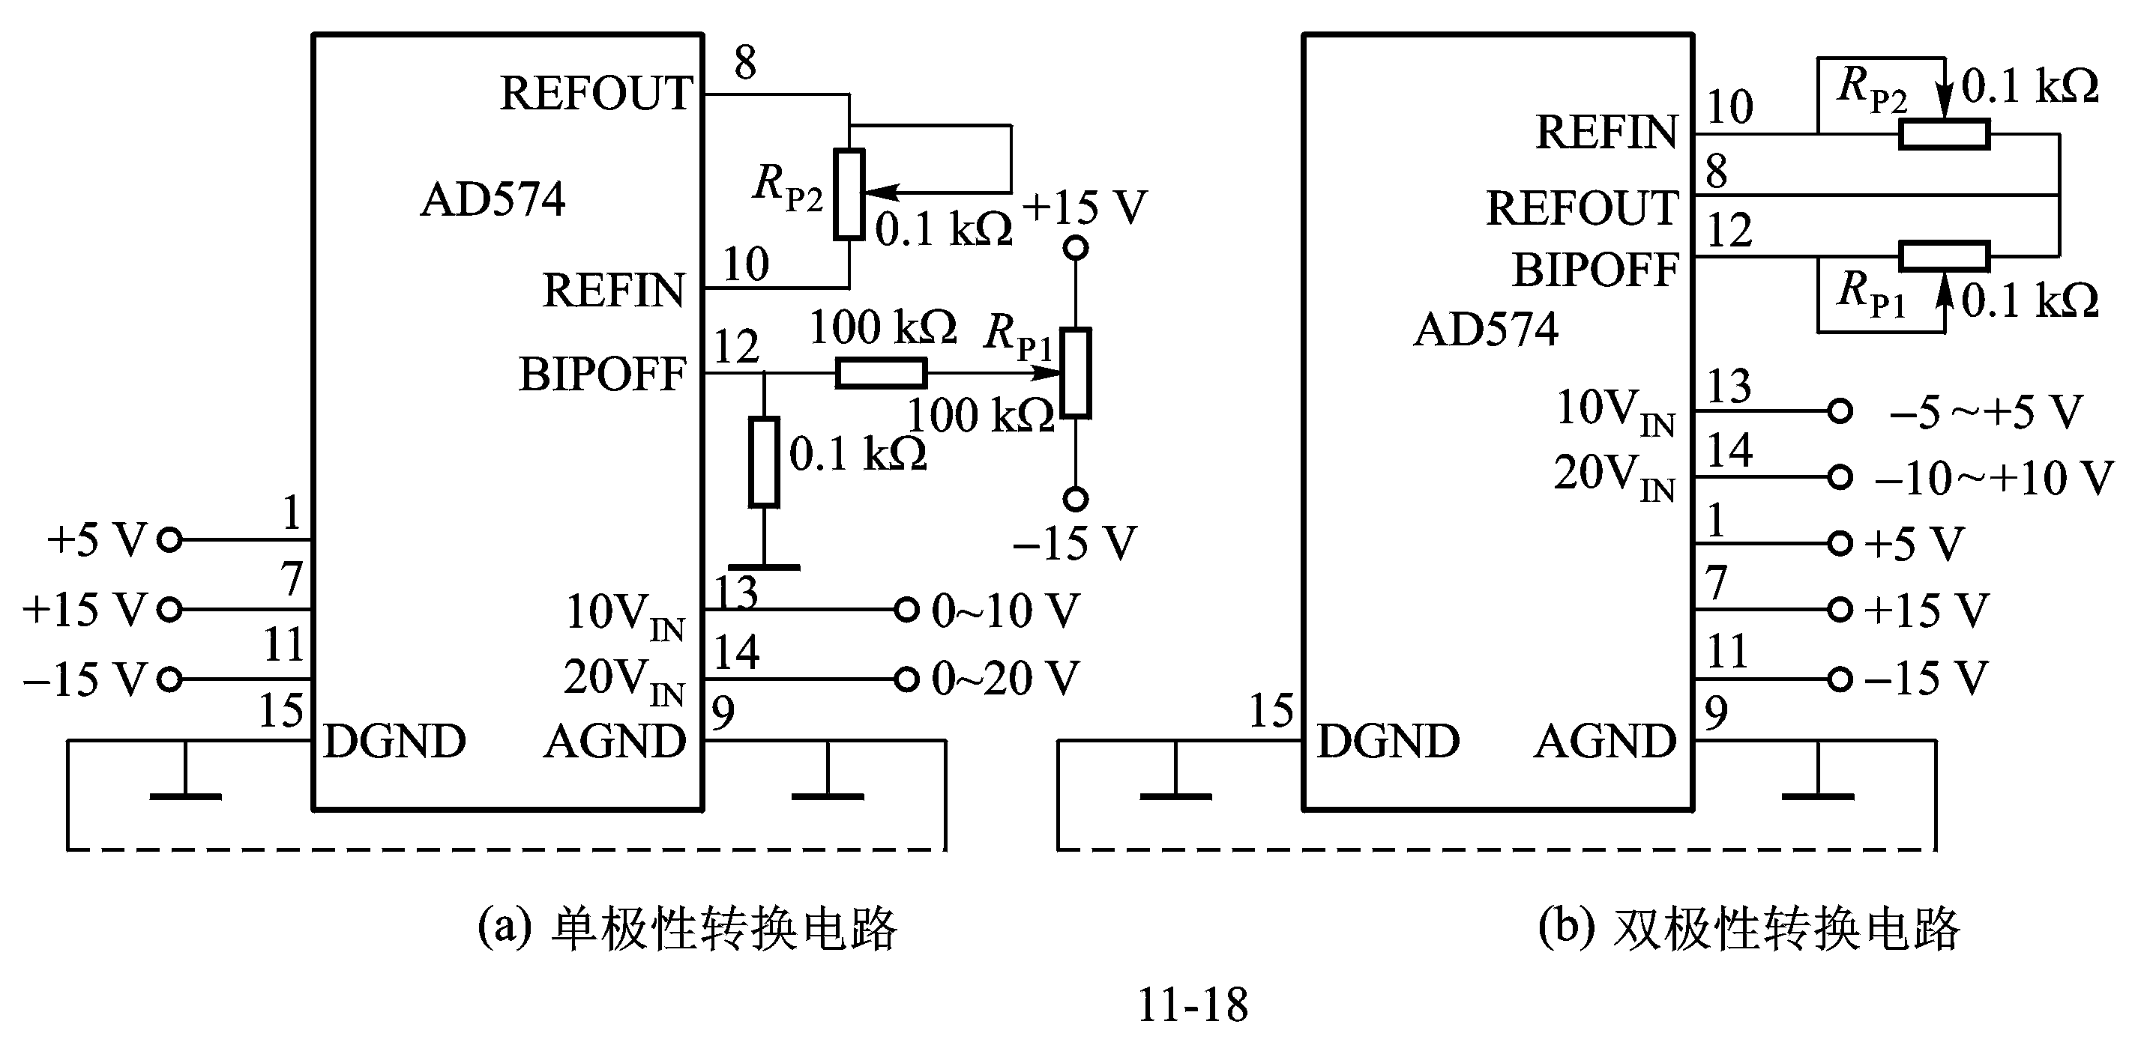

Slide 63
4. MCS-51与AD574的接口设计
见图11-19,AD574片内有时钟，无须外加。
单极性方式:对0～10V或0～20V模拟信号进行转换。
结果的高8位从DB11～DB4输出，低4位从DB3～DB0输出
，并直接和单片机的数据总线相连。如遵循左对齐原
则，DB3～DB0应接单片机数据总线的高半字节。
为实现启动A/D转换和结果读出，片选信号由地址
线A1提供。
读结果时，A1=0；CE信号由单片机的WR*和A7经一级
或非门提供，R/C*由RD*和A7经一级或非门产生，A7应
为低电平。输出状态信号STS接P3.2，供单片机查询A/D
转换是否结束。12/8*端接+5V，AD574的A0由地址总线
A0控制，实现全12位转换，并将12位数据分两次送入数
据总线上。

Slide 64
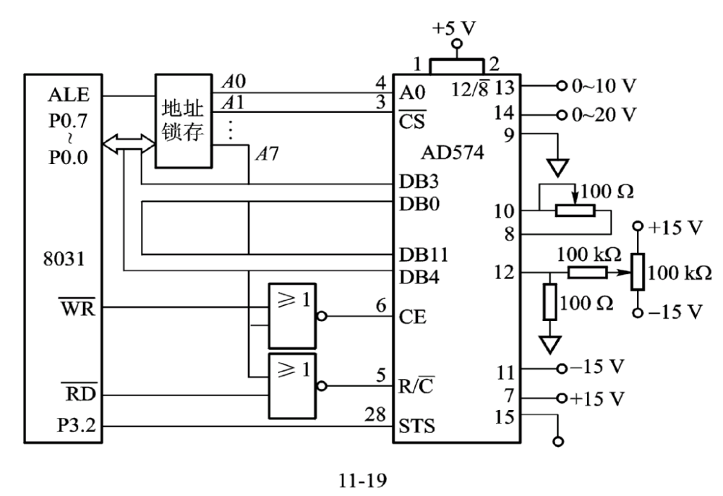

Slide 65
完成一次A/D转换的程序如下：
（假定结果高8位在R2中，低4位在R3中，按左对齐原
则）：
MAIN：MOV R0，＃7CH ；选择AD574，并令A0=0
MOVX @R0，A ；启动A/D转换
LOOP: NOP
JB P3.2，LOOP ；查询转换是否结束
MOVX A，@R0 ；读取高8位
MOV R2，A ；存入R2中
MOV R0，＃7DH ；令A0=1
MOVX A，@R0 ；读取低4位地
MOV R3，A ；存入R3中
11.2.4 MCS-51与A/D转换器MC14433（双积分型）
的接口

Slide 66
双积分型由于两次积分时间比较长，所以转换速度
慢，但精度可以做得比较高；对周期变化的干扰信号
积分为零，抗干扰性能也较好。
常用的有3½位双积分A/D转换器MC14433（精度相当
于11位二进制数）和4½位双积分A/D转换器ICL7135
（精度相当于14位二进制数）。
1. MC14433A/D转换器简介
MC14433是3½位双积分型A/D转换器，优点：精度
高、抗干扰性能好等，缺点：转换速度慢，约1~10次
/秒。与国内产品5G14433完全相同，可互换。
被转换电压量程为199.9mV或1.999V。转换完的数据以BCD码的形式分四次送出。

Slide 67
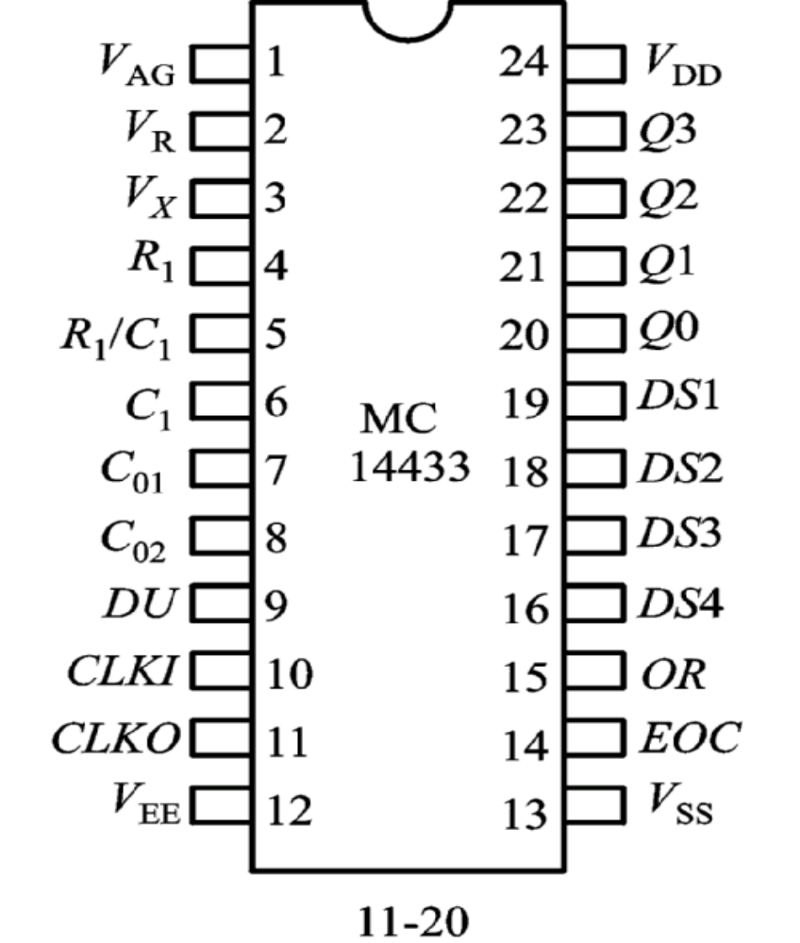
（1）MC14433的引脚功能说明
MC14433A/D转换器引脚如图11-20:

Slide 68
各引脚的功能如下：
（1）电源及共地端
V_{DD}：主工作电源+5V。
V_{EE：}模拟部分的负电源端，接-5V。
V_{AG}：模拟地端。
V_{SS：} 数字地端。
V_{R}： 基准电压输入端。
（2）外接电阻及电容端
R1：积分电阻输入端，转换电压V_{X}=2V时，
R1=470Ω；V_{X}=200mV时，R1=27kΩ。
C1：积分电容输入端，一般取0.1μF。
R1/C1：R1与C1的公共端。
CLKI、CLKO：外接振荡器时钟调节电阻R_{C}，R_{C}一般
取470Ω左右。

Slide 69
（3）转换启动/结束信号端
EOC：转换结束信号输出端，正脉冲有效。
DU：启动新的转换，若DU与EOC相连，每当A/D转
换结束后，自动启动新的转换。
（4）过量程信号输出端
OR*：当|V_{X}|＜V_{R}，输出低电平。
（5）位选通控制端
DS4~DS1：分别为个、十、百、千位输出的选通
脉冲，DS1对应千位，DS4对应个位。每个选通脉冲宽
度为18个时钟周期，两个相应脉冲之间间隔为2个时
钟周期。如图11-21所示

Slide 70
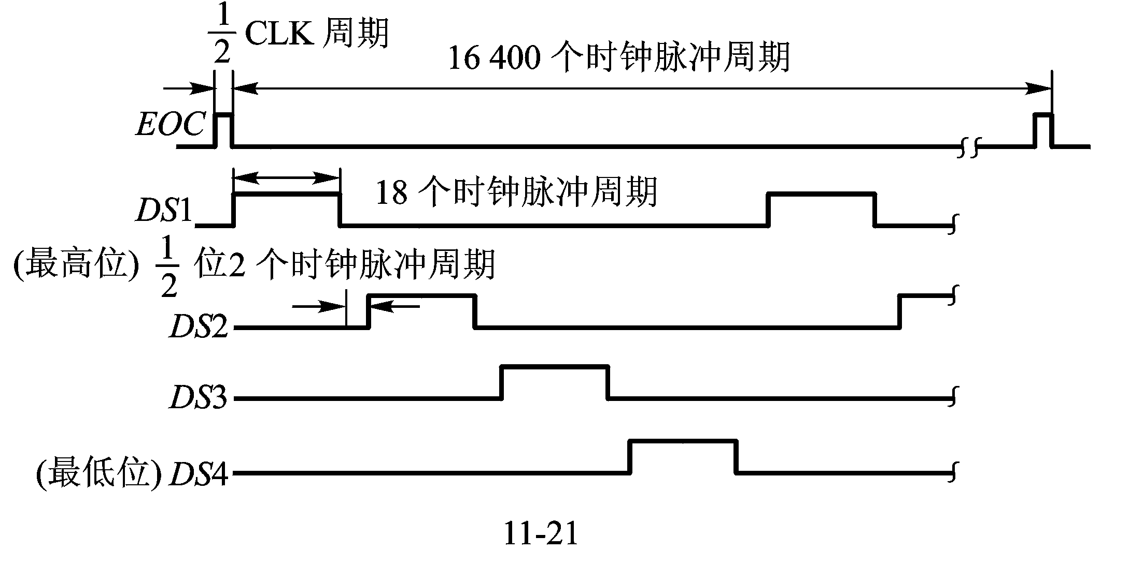

Slide 71
（6）BCD码输出端
Q0～Q3：BCD码数据输出线。Q3为最高位，Q0为最低位。
当DS2、DS3和DS4选通期间，输出三位完整的BCD
码数，但在DS1（千位）选通期间，输出端Q0～Q3除
了表示个位的0或1外，还表示被转换电压的正负极性
（Q2=1为正）、欠量程还是过量程，具体含义如表11
-2所示。

Slide 72
表11-2 DS1选通时Q3～Q0表示的结果
Q3 Q2 Q1 Q0 | 表 示 结 果
1 × × 0 0 × × 0 × 1 × 0 × 0 × 0 0 × × 1 1 × × 1 | 千位数为0 千位数为1 结果为正 结果为负 输入过量程 输入欠量程

Slide 73
由表11-2可知：
（1）在Q0=“0”的条件下，Q3=0表示千位（1/2位）
为1， “Q3=1”表示千位为0。
（2）Q2表示极性， “1”为正极性， “0”为负极性。
（3）Q0=“1”表示过量程或欠量程,Q3=0 表示过量程，
Q3=1表示欠量程。
2. MC14433与8031单片机的接口
如图11-12，MC1403（与5G1403相同）为+2.5V精密
基准源。DU端与EOC端相连，即选择连续转换方式，每
次转换结果都送至输出寄存器。EOC：转换结束输出
标志。
读取A/D转换结果可采用中断方式或查询方式。采
用中断方式时，EOC端与8031外部中断输入端INT0*
或INT1*相连。采用查询方式EOC端可与任一I/O口线相
连。

Slide 74
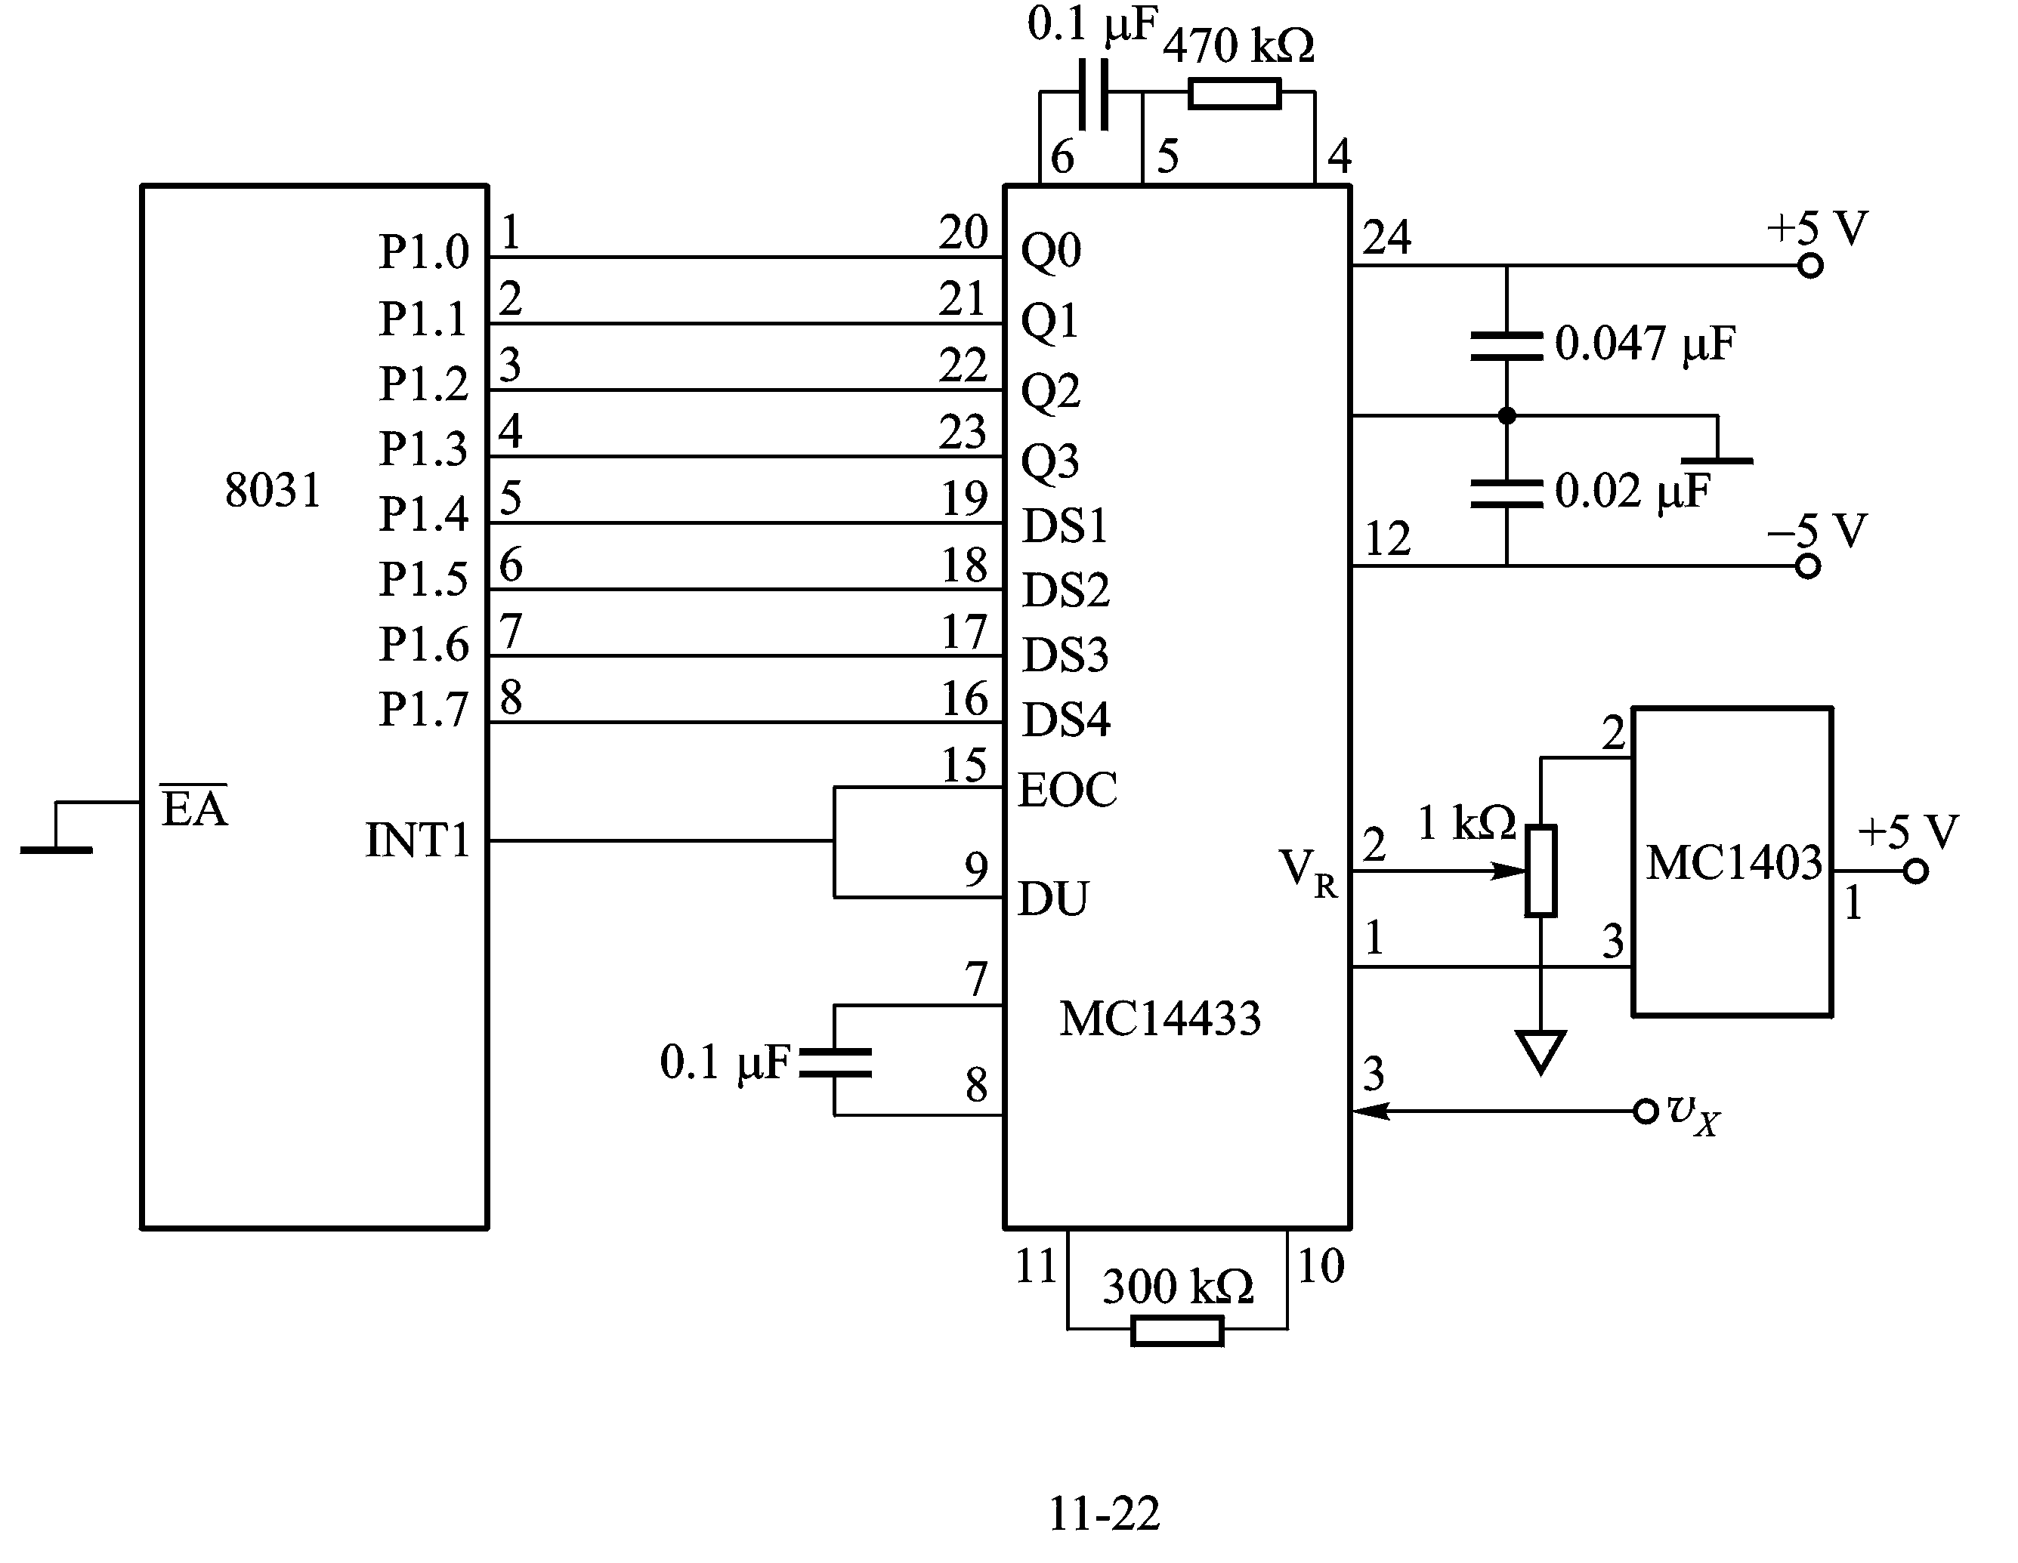

Slide 75
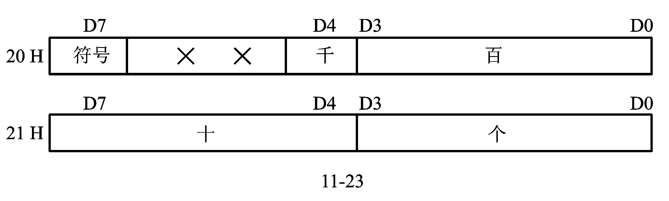
若用中断方式读取结果，应选用跳沿触发方式。
如果转换结果存放到8031内部RAM的20H、21H单元中，
存放格式如图11-23所示。
初始化程序开放CPU中断，允许外部中断1中断请
求，置外部中断1为跳沿触发方式。
每次A/D转换结束，都向CPU请求中断，CPU响应中
断，执行中断服务程序，读取A/D转换的结果。
程序如下：

Slide 76
ORG 001BH
LJMP PINT1 ；跳外部中断1的中断服务程序
ORG 0100H
INITI：SETB IT1 ；选择外中断1为跳沿触发方式
MOV IE，＃84H ；CPU开中断，允许外部中断1
……
PINT1：MOV A，P1 ；外部中断1服务程序
JNB Acc.4，PINT1；等待DS1选通信号的到来
JB Acc.0，Per ；是否过、欠量程，是则转向Per处理
JB Acc.2，PL1 ；判结果极性，为正，跳PL1
SETB 07H ；结果为负，符号位07H置1
AJMP PL2 ；
PL1： CLR 07H ；结果为正，符号位清0
PL2： JB Acc.3，PL3 ；千位为0，跳PL3

Slide 77
SETB 04H ；千位为1，把04H位置1
AJMP PL4 ;
PL3： CLR 04H ；千位为0，把04H位清0
PL4： MOV A，P1 ；
JNB Acc.5，PL4 ；等待百位的选通信号DS2
MOV R0，＃20H ；指针指向20H单元
XCHD A，@R0 ；百位→20H单元低4位
PL5: MOV A，P1;
JNB Acc.6，PL5 ；等待十位数的选通信号DS3的到来
SWAP A ；读入十位，高低4位交换
INC R0 ；指针指向21H单元
MOV @R0，A ；十位数的BCD码送入21H的高4位
PL6： MOV A，P1
JNB Acc.7，PL6 ；等待个位数选通信号DS4的到来；

Slide 78
XCHD A，@R0 ；个位数送入21H单元的低4位
RETI
PEr： SETB 10H ；置过量程、欠量程标志
RETI ；中断返回
11.3 MCS-51与V/F转换器的接口
在既要求数据长距离传输又要求精确度较高的场
合，可使用V/F转换器代替A/D器件。
V/F转换器是把电压信号转变为频率信号的器件，
有良好的精度、线性，此外，电路简单，外围元件性
能要求不高，适应环境能力强，转换速度不低于一般
的双积分型A/D器件，且价格低，因此V/F转换技术广
泛用于非快速A/D过程中。

Slide 79
11.3.1 用V/F转换器实现A/D转换的原理
工作原理：
把V/F转换器输出的频率信号作为计数脉冲，进行定
时计数，这样计数器的计数值与V/F转换器输出的脉冲
频率信号之间的关系为：
f=D/T
D：计数值，T：计数时间，就可求出V/F转换器的输
出频率，从而知道输入电压V，这就实现了A/D转换。
定时/计数器可用单片机内部的定时器/计数器，
也可使用外部扩展的定时器/计数器，用单片机把计数
值取入内存即可进行数据处理。

Slide 80
11.3.2 常用V/F转换器LMX31简介
常用LMX31系列。
LMX31系列包括LM131/LM231/LM331，适用于A/D转
换器、高精度F/V变换器、长时间积分器、线性频率调
制或解调器等电路。
1．主要特性
（1）频率范围：1～100KHz
（2）低的非线性：±0.01%
（3）单电源或双电源供电
（4）单电源供电电压为＋5V时，可保证转换精度
（5）温度特性：最大±50ppm/ °C
（6）低功耗：Vs=5V时为15mw
有两种封装形式，如图11-24所示。

Slide 81
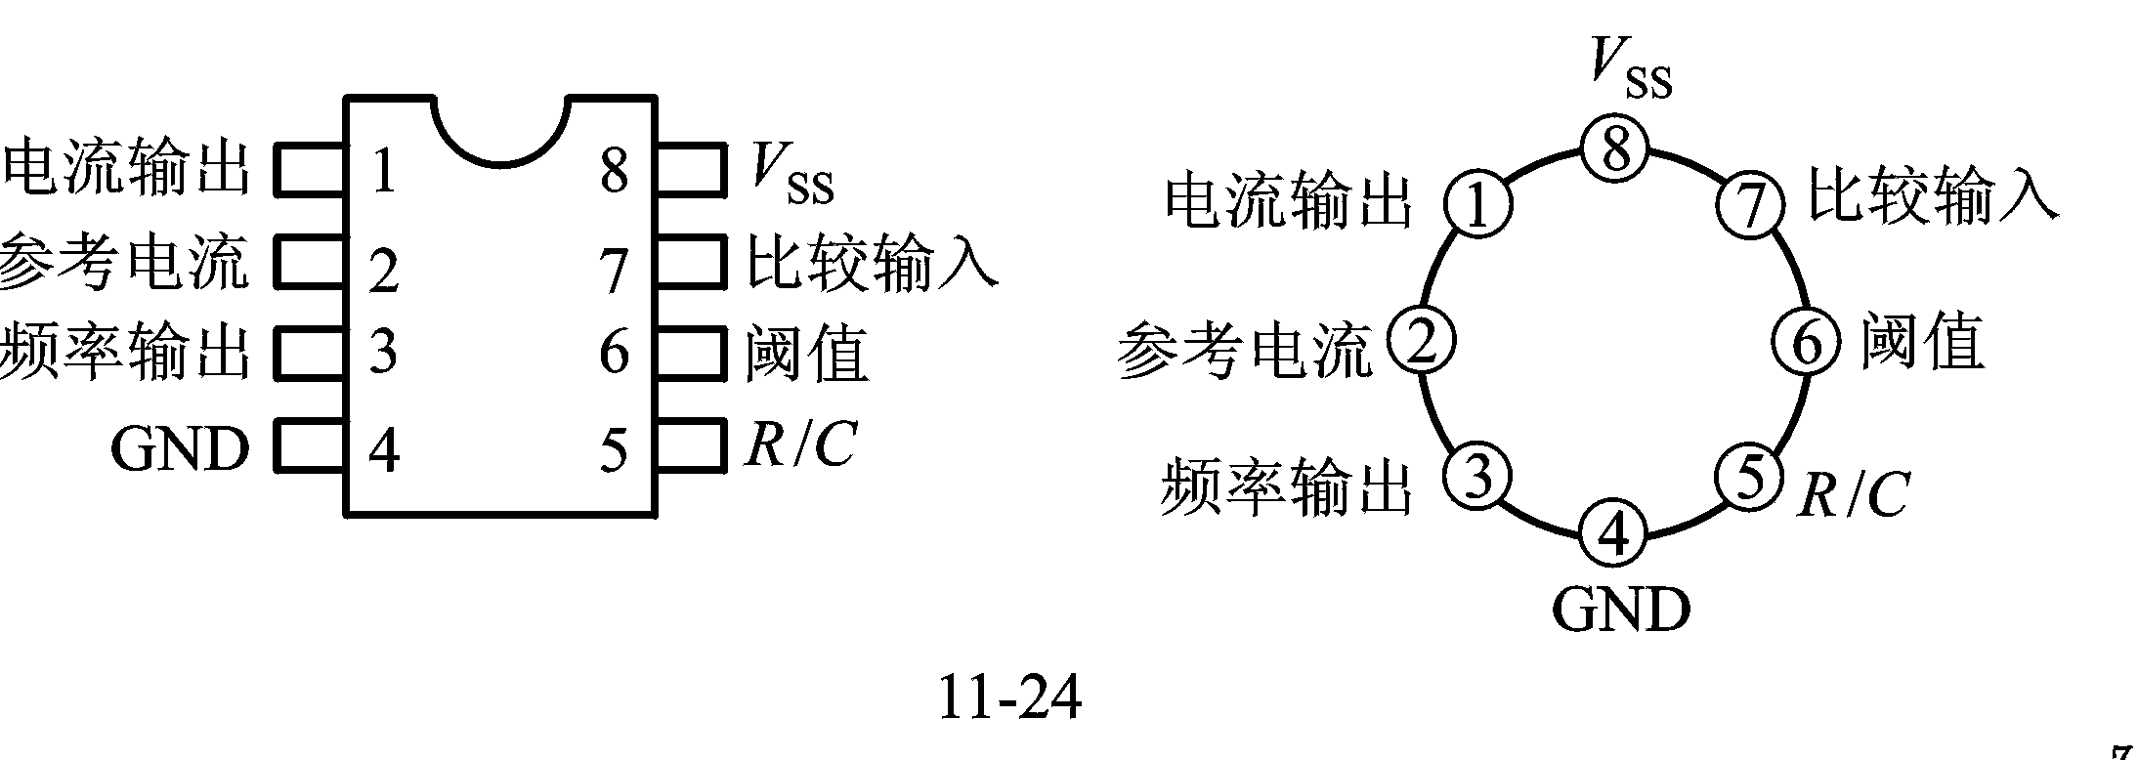
2．电特性参数：
（1）电源电压：＋15V
（2）输入电压范围：0～10V
（3）输出频率：10Hz～11KHz
（4）非线性失真： ±0.03%
3．LMX31的V/F转换外部接线
LMX31的V/F转换外部接线如图11-25所示。

Slide 82
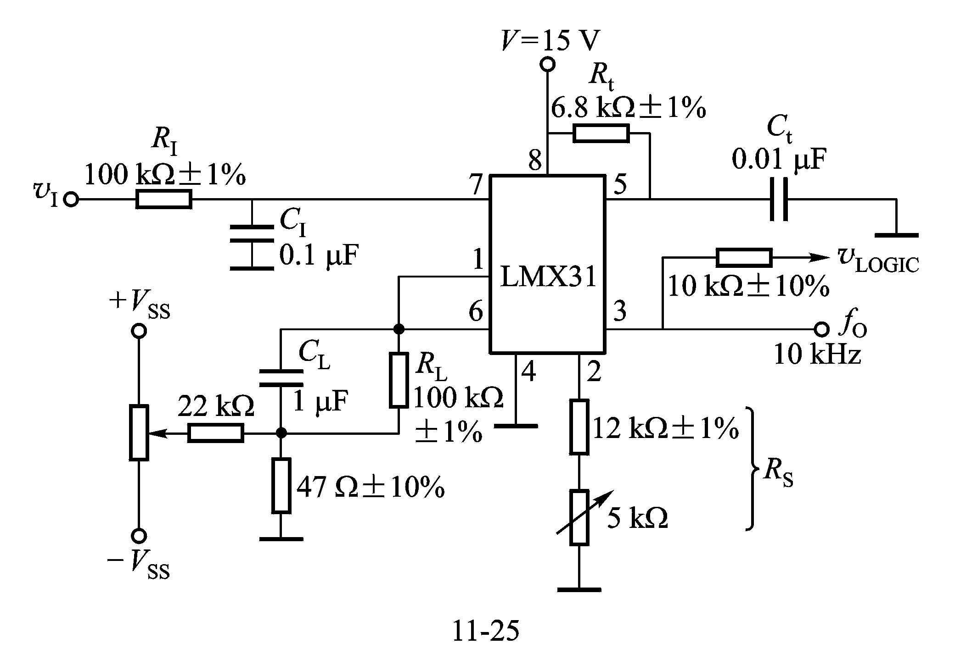

Slide 83
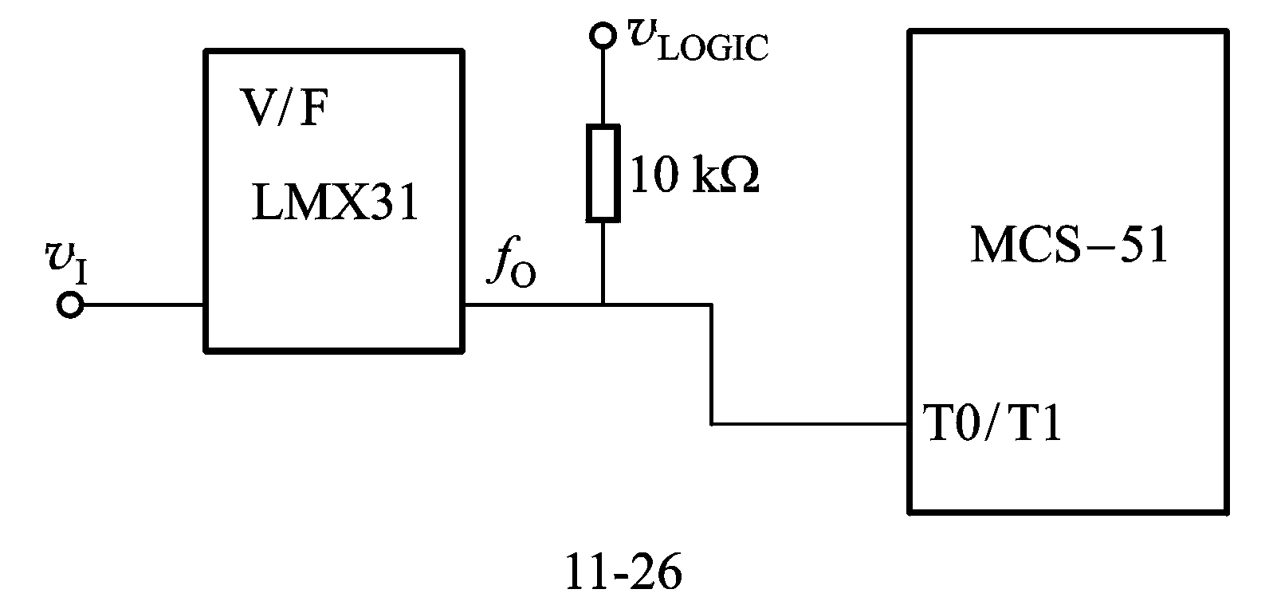
11.3.3 V/F转换器与MCS-51单片机接口
被测电压转换为与其成比例的频率信号后送入单
片机进行处理。
（1）直接与MCS-51接口。接口简单，频率信号接入单
片机的定时器/计数器输入端即可。如下图。

Slide 84
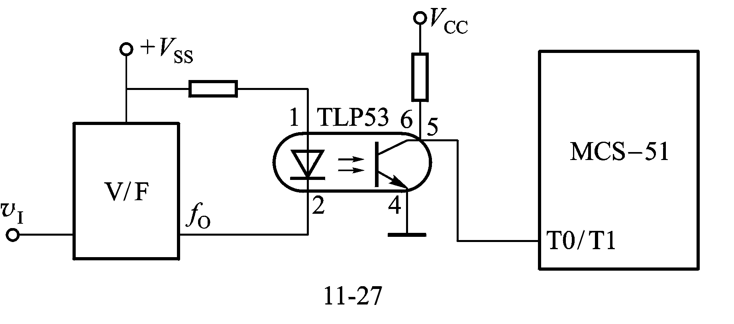
（2）在一些电源干扰大、模拟电路部分容易对单片机
产生电气干扰等恶劣环境中，可采用光电隔离的方法使
V/F转换器与单片机无电信号联系，如图11-27。

Slide 85
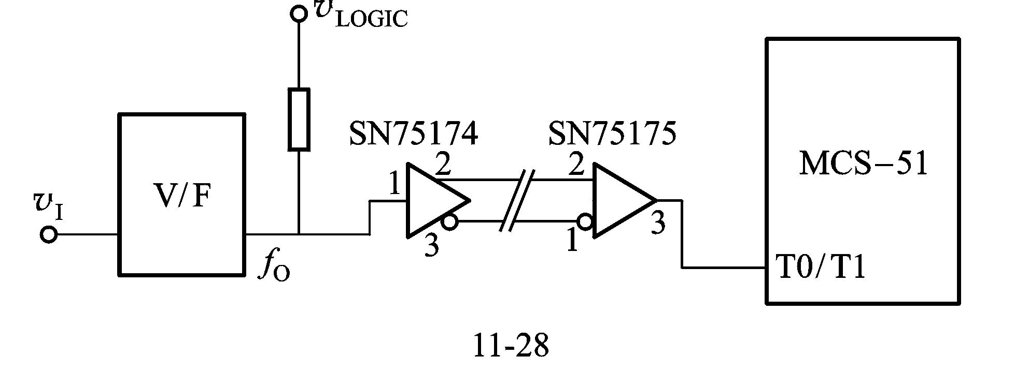
（3）与单片机之间距离较远时需要采用驱动电路以提高
传输能力。可采用串行通讯的驱动器和接收器来实现。
例如使用RS-422的驱动器和接收器时，允许最大传
输距离为120m，如图11-28所示。其中SN75174/75175是
RS-422标准的四差分线路驱动/接收器。

Slide 86
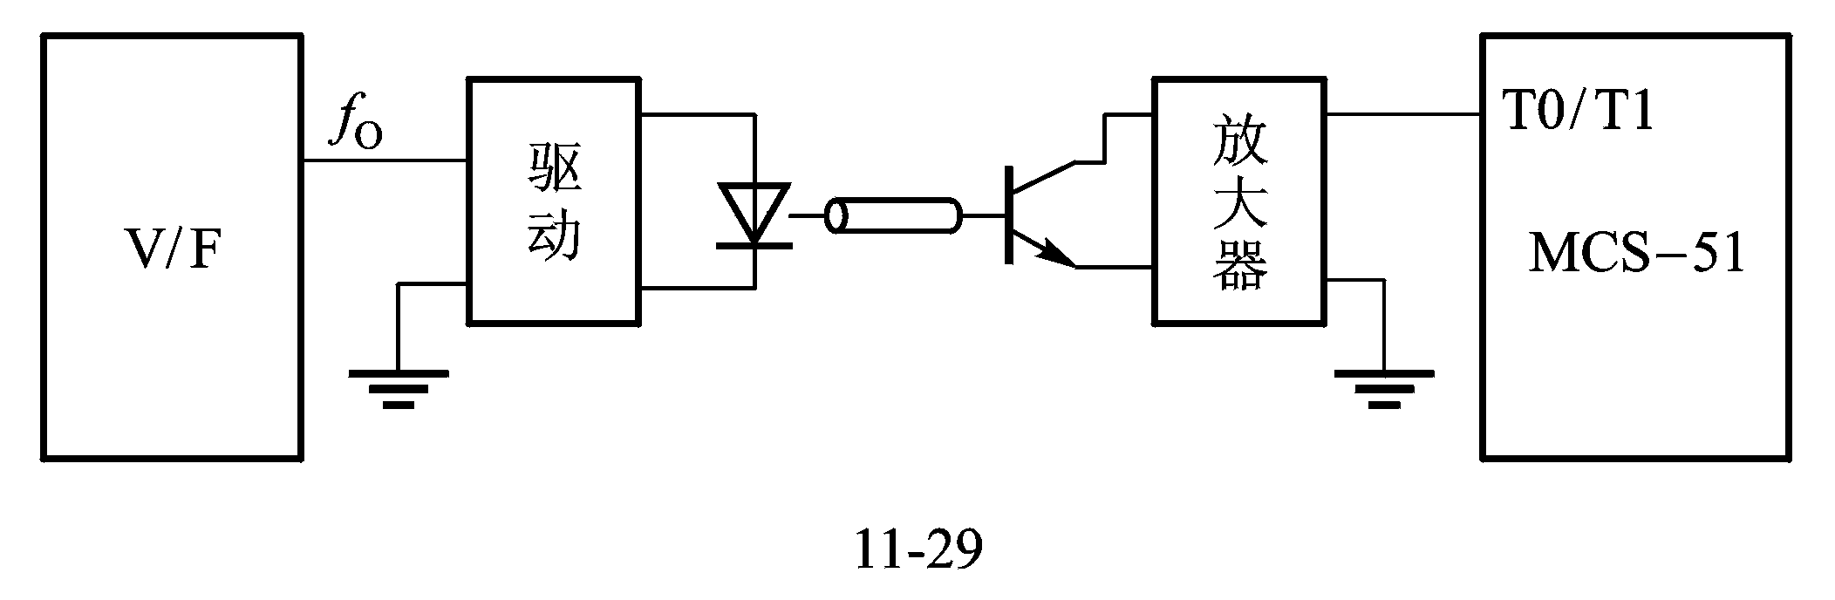
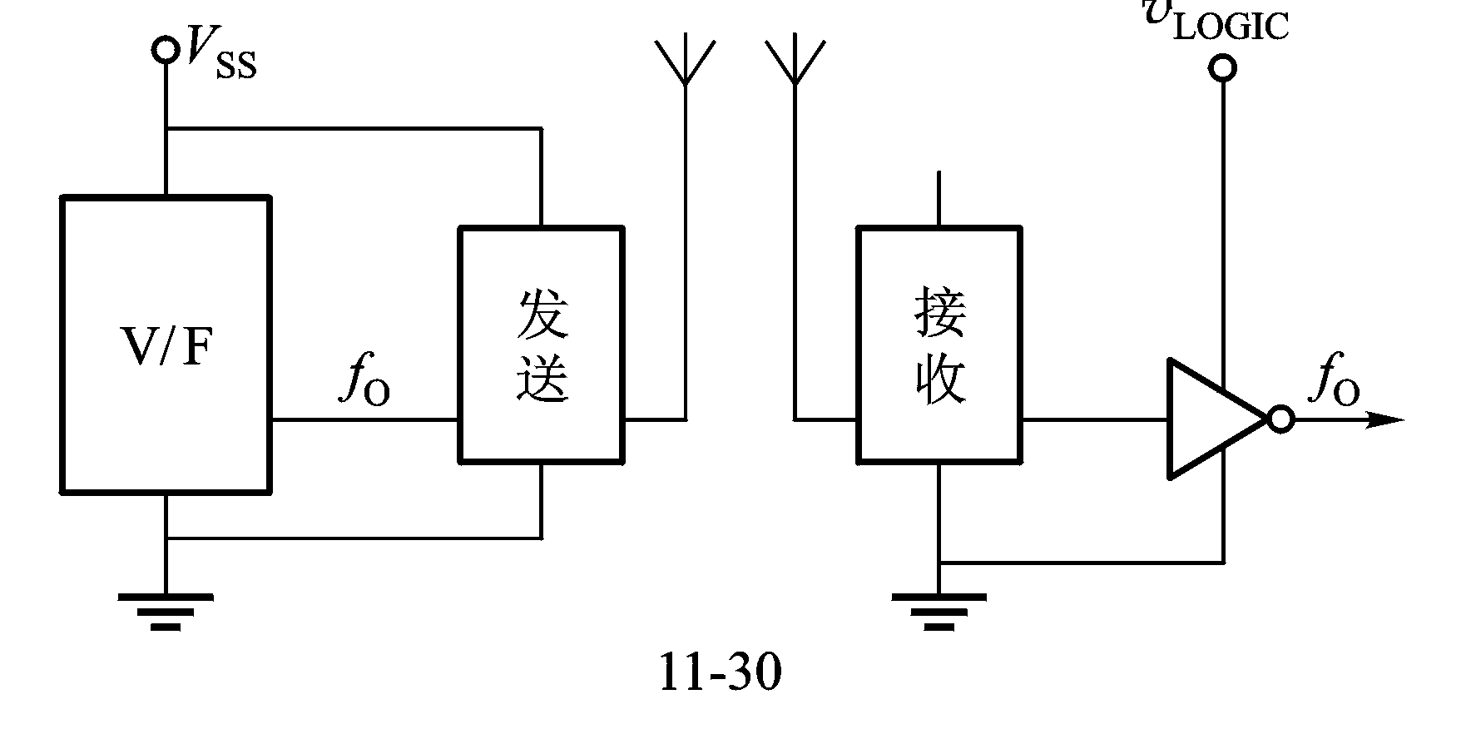
（4）采用光纤或无线传输时，需配以发送、接收装置。
如图11-29、图11-30所示。

Slide 87
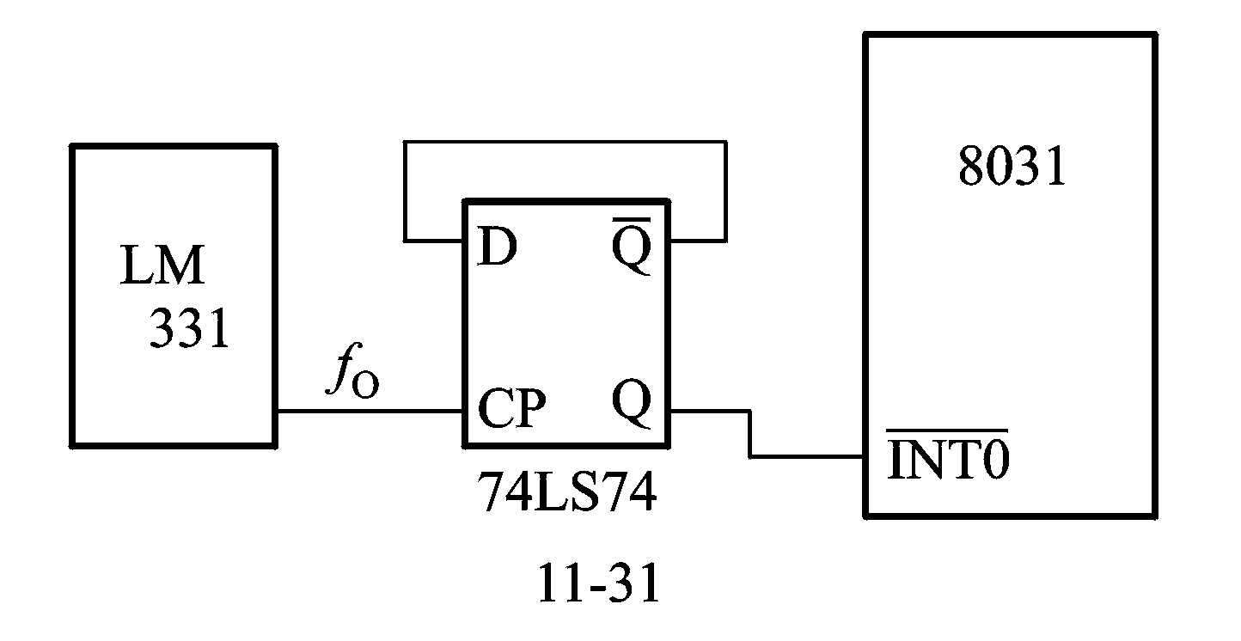
11.3.4 LM331应用举例
本例使用LM331和8031的内部定时器构成A/D转换电
路，具有使用元件少、成本低、精度高的特点。
1.接口电路
MCS-51与LM331的接口电路如图11-31：

Slide 88
V/F转换器最大输出频率为10KHz，输入电压为0～
10V。由于V/F输出频率较低，因此采用测周期的方法。
V/F输出的频率经D触发器二分频后接至INT0*，作
为T0计数信号。T0置定时器方式1 ，将TMOD.3（T0的
GATE位）置1，就由INT0*和TR0来共同决定计数器是否
工作。
2.软件设计
包括初始化和计数两部分。
初始化:T0为方式1定时，并将GATE位置1。
计数:首先判断INT0*电平，为低时，打开TR0位准
备计数；变为高时，启动计数，再为低时停止计数并
清TR0，读出数据，将T0的时间常数寄存器TH0、TL0
清0，准备下一次计数。程序如下：

Slide 89
BEGIN：NOP
MOV TMOD，＃09H ；定时器T0初始化
MOV TL0，＃00H
MOV TH0，＃00H
LOOP1：NOP
JB P3.2，LOOP1
SETB TR0
LOOP2：NOP
JNB P3.2，LOOP2
LOOP3：NOP
JB P3.2，LOOP3
CLR TR0
MOV B，TH0 ；高位 → B

Slide 90
MOV A，TL0 ；低位 → A
MOV TL0，＃00H
MOV TH0，＃00H
AJMP LOOP1
本程序将计数结果高位存入B，低位存入A，以便
后期处理。

